Slide 1

딥러닝 학습 전략 수립
최병찬

Slide 2

목 차
딥러닝 학습 전략 수립 개요
Training Pipeline and Deep Learning Network Design
Preprocessing for Input and Groundtruth
Post Processing
Optimizer Selection & Learning Rate Scheduling
Tips for Fast Training and Data Loading
Dataset Generation / Selection / Management
Loss Function Selection and Design
최근 딥러닝 기술 트렌드

Slide 3
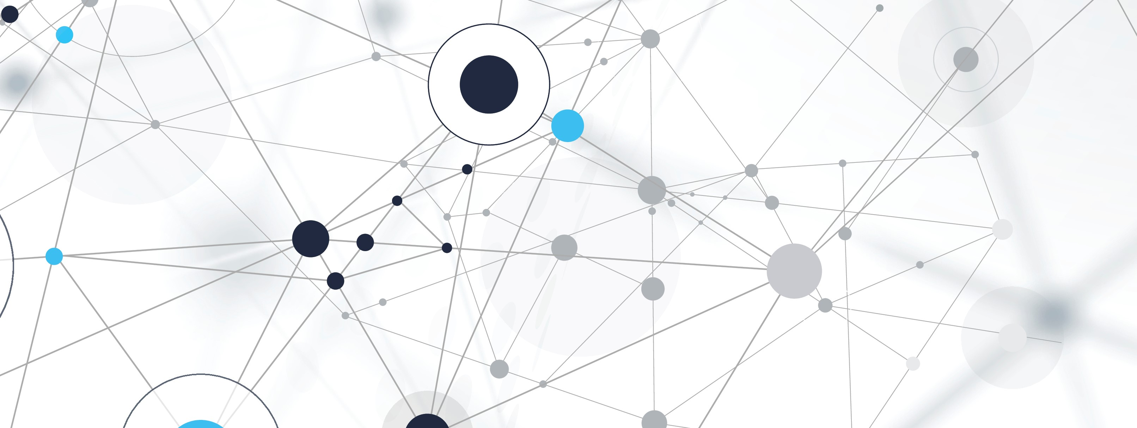
딥러닝 학습 전략 수립 개요

Slide 4
딥러닝 학습 전략 수립 개요
[ 딥러닝 학습 전략이란? ]
목표한 Task를 수행할 수 있는 딥러닝 네트워크의 학습 파이프라인을 만들기 위한 전반적인 개발 과정
단순히 딥러닝 네트워크 구조를 어떻게 만드는 것에만 집중하는 것이 아닌 데이터셋 선정부터 네트워크 설계, 고속 Dataloading 구현, Pre/Post Processing까지 딥러닝 네트워크 학습 전 과정에 필요한 과정을 모두 설계하는 것
학습 전략 수립의 필요성 = 안정적인 학습 유도를 통한 고성능 딥러닝 네트워크 구현
목표한 Task를 안정적으로 학습하기 위한 데이터셋 선정 및 입출력 데이터 (Input & Groundtruth) 형태 결정
목표한 Task에 대해 안정적인 학습을 유도할 수 있는 Pre/Post Processing 선정
목표한 Task에 대해 안정적이게 학습할 수 있는 Optimizer 및 Learning Rate 선정
목표한 Task에 적합한 Loss Function 선택 또는 설계
목표한 Task에 적합한 구조의 딥러닝 네트워크 설계
병렬처리를 이용한 고속 Dataloading을 통한 빠른 학습 속도 확보
OpenCV와 같이 특화된 라이브러리를 이용한 학습 속도 최적화
[ 목표 Task의 종류 ]
Classification : 분류 문제
Regression : 회귀 문제 (연속적인 실수값 추론 문제)
Detection : 물체 감지 문제 (물체의 Bounding Box 좌표, Width, Height 추론)

Slide 5
딥러닝 학습 전략 수립 개요
[ 딥러닝 학습 전략 수립에 필요한 사항 ]
Dataset Generation : 목표 Task에 대해 적합한 학습 데이터셋을 선정 • 생성하는 것
Preprocessing : 안정적인 학습을 유도하기 위해 주어진 Input과 Groundtruth에 대해 Normalization을 적용하는 것
Loss Function Selection and Design : 목표 Task를 적합하게 표현할 수 있는 Loss Function 선택 또는 설계
Training Pipeline Design : 학습을 위한 Input과 Groundtruth 데이터를 제공해줄 수 있는 Dataloader와 학습 과정 구현
Deep Learning Network Design : 목표 Task 수행에 적합한 구조의 딥러닝 네트워크 설계
Optimizer Selection & Learning Rate Scheduling : 학습 수렴에 적합한 Optimizer와 Learning Rate 조절 방법 선정
Post Processing : 딥러닝 네트워크의 출력의 정확도를 추가 개선하기 위한 후처리 작업 진행

Slide 6
딥러닝 학습 전략 수립 개요
[ 딥러닝 학습 전략 수립의 현 상황 ]
정형화된 딥러닝 설계 방법론이 따로 없음
여러 딥러닝 논문 / 기술문서 / 커뮤니티에서 제시하는 딥러닝 문제들에 대한 방안은 해결방안 보다는 해소방안에 가까움
(※ 예 : RNN의 Long Term Dependency Problem은 LSTM 또는 GRU 구조를 통해 문제를 해소할 뿐 근본적인 문제는 해결되지 않음)
실질적으로 연구자/개발자 개개인의 딥러닝 개발 경험에 따라 학습 성공과 결과물의 수준이 결정됨

Slide 7
Dataset Generation / Selection / Management

Slide 8
Dataset Generation / Selection / Management
[ Deep Learning Network → “Data-Driven” Classifier / Processing Block ]
딥러닝 네트워크는 수천개 ~ 수십만개의 대용량 데이터에서 목표 Task에 적합한 Feature를 추출 • 추적하는 것을 학습함
목표 Task에 적합한 Feature를 갖춘 학습 데이터를 확보하는 것이 딥러닝 학습의 핵심임
주어진 데이터셋의 형태 (Data Representation / Format)을 특성을 우선적으로 확인하는 것이 중요함
이미지와 같이 고정된 2차원 구조인가? 아니면 다차원 데이터인가?
데이터 구조에 따라 사용할 수 있는 네트워크 Layer의 종류가 달라짐
3D 구조 : 3D CNN, 2D CNN + RNN / 2D 구조 : 2D CNN, Transformer, Flatten + FC / 1D 구조 : 1D CNN, Transformer, FC
시계열 1차원 데이터인가? 시계열 다차원 데이터인가? (ex : 시계열 주식 그래프 vs 시계열 이미지 (영상))
RNN, Transformer 등 시계열 네트워크 Layer에 CNN, FC 등과 같은 Feature Extraction Layer를 사전에 추가할 지 결정함
그러나 시계열 데이터라고 해서 무조건 시계열 네트워크를 사용하는 것은 아님 (ex : 3D CNN의 경우 Sequential 2D CNN을 위해 사용 가능함)
순차적 또는 비순차적으로 데이터값이 쌓이는가? (ex : LiDAR Point Cloud vs Depth Image)
딥러닝 네트워크는 Variable (변형적인) 구조의 데이터를 수용할 수 없기 때문에 고정된 구조 (Structured / Ordered) 의 데이터를 만들어내야함
센서 또는 수집 단계에서 데이터가 어떻게 쌓이는가에 따라 Raw 데이터 자체를 재구성해야하는 경우가 발생할 수 있음

Slide 9
Dataset Generation / Selection / Management
[ 만약에 학습을 위한 Dataset이 이미 주어졌다면? ]
학습을 위한 Dataset이 미리 주어졌다면 아래와 같은 사항을 중점적으로 확인해야함
주어진 데이터셋의 형태 (Data Representation / Format)의 특성을 파악하기
주로 보는 데이터셋의 형태 특성 : 구조, 차원의 형태, 내부 데이터값의 분포 (최대값, 최소값 범위)
주어진 데이터셋에 Noise가 강하게 적용되었는가? (※ Overfitting을 유발할 수 있는 주요 요소임 / 매우 제한적으로 평가 가능)
주어진 데이터셋의 개수가 목표하는 학습 수준 대비 충분한가?
Classification Task의 경우 Groundtruth Label별로 데이터 개수의 분포가 균일한가?
Label별 데이터 개수의 분포가 균일하지 않을 경우 특정 Label만 집중적으로 학습되는 경향이 발생하여 Overfitting 초래
전체 데이터 개수가 너무 적지 않은가? (※ 통상적으로 학습을 위해서는 최소 8K ~ 10K 이상의 데이터를 준비함)
학습 데이터가 적은 경우 어떻게 대응할 것인가?
대표적인 대응 방안 1 : Data Augmentation을 통한 On-the-Fly 방식의 랜덤 데이터 생성 적용
(※ 사용하는 데이터 특성에 따라 적합한 Augmentation을 적용해야함 / 사용한 Augmentation 기법이 목표 Task와 사용하는 데이터셋 시나리오에 적합한지 판정해야함)
대표적인 대응 방안 2 : GAN (Generative Adversarial Network)를 통한 데이터 추가 생성

Slide 10
Dataset Generation / Selection / Management
[ 만약에 학습을 위한 Dataset이 없다면? → Dataset을 인위적으로 만들어야함 : “Dataset Generation” ]
학습을 위한 Dataset을 직접 만들어야함
담당 영역에 대한 전문 지식 (Domain Knowledge)가 중요해짐
딥러닝 자체만 알아야하는 것이 아니라 딥러닝 이전에 사용된 고전적인 (Classical) 기법들에 대한 전문지식이 필요해짐
고전적인 기법들을 통해 전문 지식을 쌓아서 새로운 데이터셋 생성 또는 기존 데이터셋 개선을 시도할 수 있음
고전적인 非딥러닝, 非머신러닝 신호처리 및 데이터 처리 기법들이 데이터셋을 만드는 데에 중요한 도구가 될 수 있음
Dataset Generation을 위해 사용할 수 있는 도구들
MATLAB : 각종 신호처리 Tool Box를 이용하여 여러 전문 분야에 필요한 신호 데이터 모사 가능
CARLA : 오픈소스 기반 자율주행 시뮬레이터 / 다양한 자율주행 시나리오에 대해 Real World급 데이터셋 수집 및 생성 가능
OpenCV : 다양한 고전 영상처리 알고리즘을 이용하여 Data Augmentation, Image Homography 등 적용 가능

Slide 11
Preprocessing for input and Groundtruth

Slide 12
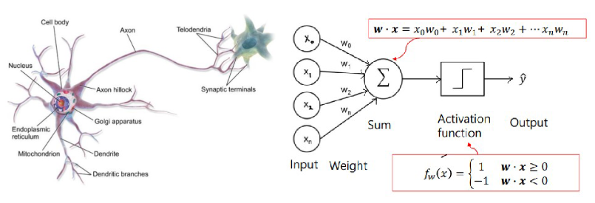
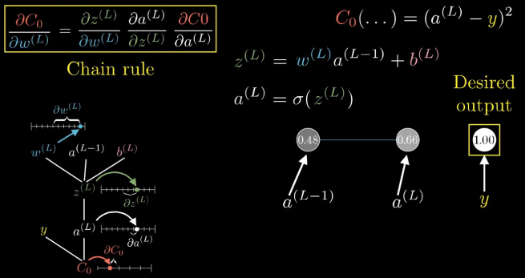
Preprocessing for input and Groundtruth
[ Preprocessing의 중요성 = 안정적인 학습 유도 + 효과적인 학습 수렴 ]
딥러닝 네트워크 학습의 핵심 알고리즘 = Backpropagation = 목표하는 Error를 최소함으로서 목표 기능을 구현함
(※ 목표 Error = Loss Function = Objective Function = Criterion 이라 지칭함)
Backpropagation = 각각의 Layer의 Input Data • Feature별 연속적인 편미분 (Gradient)의 누적
→ Feature별 Loss에 기여하는 정도를 모두 모아서 네트워크 Layer별로 내부 Weight를 업데이트하기 위한 값을 도출함
딥러닝 네트워크 Layer의 Weight값들은 고정된 단위가 없는 실수값
→ 각각 Layer의 Weight 실수값은 동일한 의미를 가지지 않음 (ex : N번째 CNN Layer의 Kernel Weight의 의미 ≠ N+1번째 CNN Layer의 Kernel Weight의 의미)
출처 : Backpropagation Calculus & Chain Rule
(https://www.youtube.com/watch?v=tIeHLnjs5U8)

Slide 13
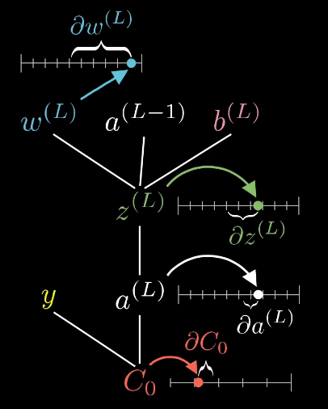
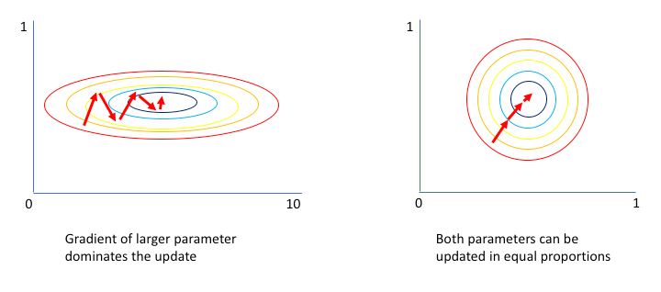
Preprocessing for input and Groundtruth
[ Numerical Understanding of Backpropagation & NN Weights ]
딥러닝 네트워크 Layer의 Weight값들은 고정된 단위가 없는 실수값
→ 각각 Layer의 Weight 실수값은 동일한 의미를 가지지 않음 (ex : N번째 CNN Layer의 Kernel Weight의 의미 ≠ N+1번째 CNN Layer의 Kernel Weight의 의미)
Data • Feature별 편미분을 사용하는 상황에서 Layer별로 고정된 단위나 공통된 숫자적 의미라는 것이 존재하지 않는 상황에서 편미분의 결과값인 Gradient의 크기가 Weight 업데이트 방향과 학습 성향에 제일 큰 영향을 주게됨
입력 데이터와 각 Layer별로 Normalization이 적용되지 않는다면 각 Layer별 Weight의 분포 (최대값, 최소값, 평균, 표준편차)가 달라짐
이로 인해 각 Layer별 Backpropagation 적용 시 Update Gradient 크기가 다르게 적용됨
각 Layer별 Backpropagation 적용 크기가 달라지면 학습 안정성이 저하됨
출처 : Backpropagation Calculus & Chain Rule
(https://www.youtube.com/watch?v=tIeHLnjs5U8)
출처 : Normalizing your data (specifically, input and batch normalization).
(https://www.jeremyjordan.me/batch-normalization/)

Slide 14
Preprocessing for input and Groundtruth
[ 딥러닝의 Forward Pass와 Backward Pass ]
딥러닝의 Forward Pass (Input → Output) = 덧셈 + 곱셈
Forward Pass시 덧셈과 곱셈으로 인해 각각의 Layer에서 사용되는 Input과 Output의 최대, 최소, 평균, 분산 범위가 매우 다름
Output Layer로 향할수록 지속적인 덧셈과 곱셈의 누적으로 인해 Input과 Output간의 범위 차이가 매우 큼
이로 인해 Layer별 산출되는 Gradient Update 크기가 숫자적 범위에서 매우 다름
딥러닝의 Backward Pass / Backpropagation (Input ← Output) = 연속적인 편미분
Backward Pass / Backpropagation시 연속적인 편미분의 누적으로 인해 Input Layer로 향할수록 개별 Gradient값이 0에 수렴하려함
이로 인해 Input Layer에 가까워질수록 Gradient / Weight Update가 잘 안되는 문제가 발생함
Gradient도 Output → Input 방향으로 누적되어 만들어지기에 때문에 상황에 따라 Layer별로 과도한 Gradient 누적 현상이 발생할 수 있음

Slide 15
Preprocessing for input and Groundtruth
[ Gradient Vanishing / Gradient Explosion ]
Gradient Vanishing
Backpropagation 수행 시 지속적인 미분으로 인해 Gradient값이 Input Layer에 가까워질수록 0에 수렴하려는 경향
Neural Network 초기에 Sigmoid Function을 Activation 함수로 사용하면서 주로 발생한 문제 → Sigmoid 함수는 미분을 할수록 0에 수렴하려는 경향이 있음
[ 해결 방안 1 : Non-Linear Activation 함수 사용 ]
ReLU와 같이 Non-Linear Activation 함수를 사용하면서 어느 정도 극복이 가능하나 딥러닝 네트워크가 깊어질수록 Gradient Vanishing이 발생할 확률이 높아짐
[ 해결 방안 2 : Residual Connection / Skip Connection ]
Point-wise Addition 기반 Residual Connection과 Channel-wise Concatenation 기반 Skip Connection을 이용하여 Gradient Update Flow를 네트워크 중간 중간마다 직접적으로 연결함으로서 Feature Reusablity를 확보하여 Gradient 업데이트가 네트워크 전반에 퍼져나가게함

Slide 16
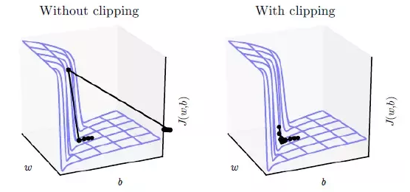
Preprocessing for input and Groundtruth
[ Gradient Vanishing / Gradient Explosion ]
Gradient Explosion
Backpropagation 수행 시 미분 결과가 과도하게 누적되면서 비정상적으로 큰 Gradient Update가 발생하는 현상
ReLU와 같이 미분에 의해 0에 수렴하지 않은 Activation 함수를 매우 깊은 딥러닝 네트워크에서 사용하는 경우에 발생함
특히, Layer 개수 대비 깊이가 매우 깊은 RNN 계열에서 많이 발생함
출처 : [딥러닝 기초개념] 기울기 소실과 폭주 (Gradient Vanishing / Exploding)
(https://velog.io/@nayeon_p00/딥러닝-기초개념-기울기-소실과-폭주-Gradient-Vanishing-Exploding)

Slide 17
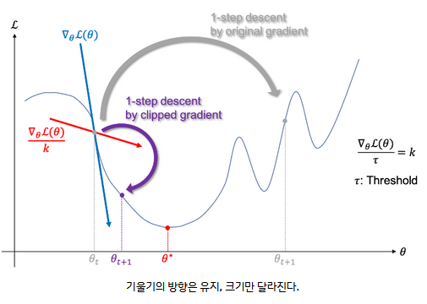
Preprocessing for input and Groundtruth
[ Gradient Vanishing / Gradient Explosion ]
Gradient Explosion
[ 해소 방안 : Gradient Clipping ]
Gradient Clipping은 업데이트하려는 Gradient의 크기가 Threshold를 넘어갈 때 강제로 특정 크기로 줄이는 방법임
Gradient Clipping을 사용하게 되면 비정상적으로 큰 Gradient값이 Weight Update에 반영되지 않음으로 학습 안정화 가능
그러나 어느 정도의 Gradient 크기가 적합한지 모르기 때문에 Gradient Clipping은 완벽한 해결방안은 아니며, 오히려 임시방편에 가까움
Gradient Explosion이 발생하는 상황이면 데이터의 정규화 또는 네트워크의 구조에 근본적인 문제임 → 근본적인 해결방법 필요
출처 : [딥러닝 기초개념] 기울기 소실과 폭주 (Gradient Vanishing / Exploding)
(https://velog.io/@nayeon_p00/딥러닝-기초개념-기울기-소실과-폭주-Gradient-Vanishing-Exploding)

Slide 18
Preprocessing for input and Groundtruth
[ Normalization = 안정적인 학습을 유도하기 위한 Preprocessing ]
Normalization
Gradient Vanishing / Gradient Explosion을 방지함으로서 학습의 전반적인 추이를 안정화시킴
각각의 Layer별로 업데이트에 사용되는 Gradient의 범위와 분포를 동일하게 만들어줌으로서 Numerical Stability를 가져옴
그러나 Normalization은 학습을 안정화시키기 위한 기법이지 불가능한 학습을 가능하게 만들어주는 마법의 레시피가 아님
학습의 성공 여부는 Task의 복잡도에 따른 데이터셋의 Quality에 크게 영향을 받음
Normalization은 학습이 안정적으로 효과적으로 빠르게 수렴할 수 있도록 도와주는 도구임
Normalization은 Input에만 사용하는 것이 아니라 Groundtruth / Output에도 사용해야함
대부분의 딥러닝 예시 샘플 데이터셋의 Groundtruth가 이미 One Hot Encoding 등으로 Normalization 되어있기에 초심자들은 Groundtruth는 Normalization 대상이 아니라는 착각을 할 수 있음
Groundtruth에 대해 Normalization을 수행하지 않으면 Input Normalization 및 Batch Normalization을 사용했다하더라도 Output Layer의 Gradient는 Un-normalized된 Groundtruth를 기반으로 산출되기에 범위가 다른 Gradient를 생성함

Slide 19
Preprocessing for input and Groundtruth
[ Normalization의 종류 ]
Global Min-Max Normalization | 데이터셋 전체에 대해 Training, Validation, Test에 상관없이 동일한 Min Max를 사용하여 Normalization 수행 어느 시나리오에서든 최대 최소 범위가 변하지 않을 거라는 보장이 있을 경우에 사용함 (ex : 이미지 데이터 = 8bit = 0 ~ 255 범위로 존재함)
Global Z-Score (Standardization / 표준화) | Training Set을 통해 평균과 분산을 산출하고, 이를 Training, Validation, Test에 모두 적용하여 Z-Score 연산 수행 Training Set에서 산출된 평균과 분산이 어느 상황에서든 사용될 수 있다는 것이 보장될 경우 효과적임
Local Min-Max Normalization | 1개 데이터마다 최대 최소를 산출하여 Normalization 적용 최대 최소 범위에 대한 고정된 값을 모르는 경우에 사용함
Local Z-Score | 1개 데이터 또는 Batch 단위로 평균과 분산을 산출하여 Normalization 적용 Training Set에서 산출한 평균과 분산이 Validation, Test에서도 동일하게 적용될거라는 보장이 없을 경우 사용

Slide 20
Preprocessing for input and Groundtruth
[ Labeling • Encoding – Classification Task ]
Classification Task를 위해서는 Groundtruth에 대해 Labeling과 Encoding이 필요함
Labeling
Classification Task의 정답은 클래스의 이름, 즉 비숫자형 (Non-numeric) Label임. 비숫자형 Label은 Loss 계산에 사용할 수 없기에 숫자형태로 변환을 해줘야함. 통상적으로 클래스 순서대로 정수값을 부여함. 그러나 Class가 매우 많은 대규모 Multi-Class 데이터셋을 사용하는 경우 유사한 특성을 가진 Label끼리 가까운 Label값을 주는 것이 학습에 용이함. (Label끼리 가까울수록 해당 Label 벡터와 연결된 DNN 네트워크 Node들이 집중적으로 학습될 수 있음)
Encoding
Classification Task를 위한 DNN 네트워크는 정답 클래스가 높게 나타나는 확률 분포를 출력하도록 설계됨. 클래스 이름을 정수형 Label로 전환하더라도 필요한 정답지는 확률 분포임. 정수형 Labeling 이후 추가적으로 Encoding을 거쳐서 확률 분포 벡터 형태로 전환됨. 이 때, 정수형 Label은 벡터의 Index로서 역할을 하여 Encoding 시 정답값이 배치되어야하는 위치를 제시함. Classification DNN 네트워크는 정답 클래스 Label의 정수 Index 위치에 최상위 값이 나올 수 있도록 학습됨.
Hard Encoding : 정답 Class Label Index에만 1을 부여하는 One Hot Encoding 기법
Soft Encoding : 정답 Class Label Index를 중심으로 Gaussian Distribution을 생성하는 Label Smoothing 사용한 Encoding 기법

Slide 21
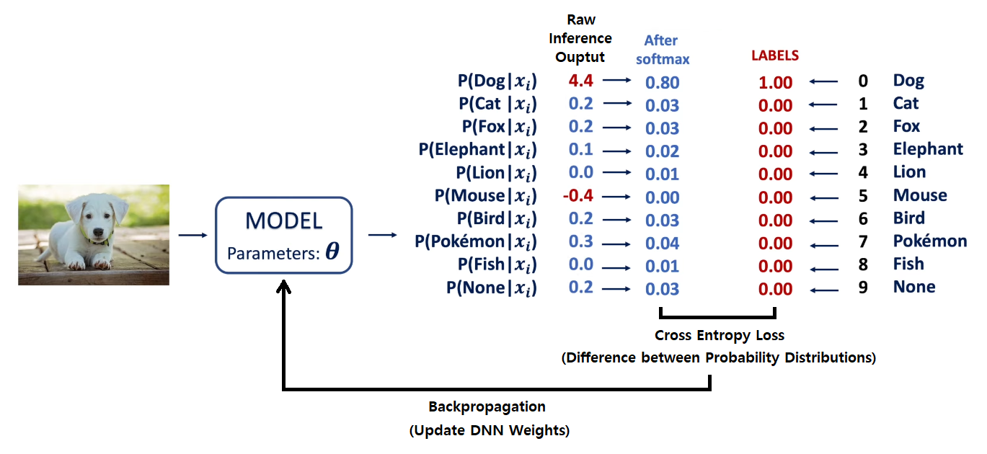
Preprocessing for input and Groundtruth
[ Labeling • Encoding – Classification Task ]
Labeling • Encoding 예시 (Animal Classification Task)
출처 1 : Intuitively Understanding the KL Divergence
(https://www.youtube.com/watch?v=Pwgpl9mKars)

Slide 22
Loss Function Selection and Design

Slide 23
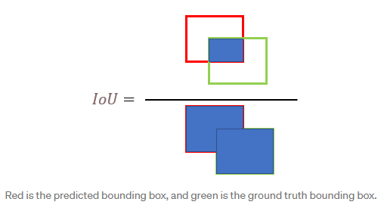
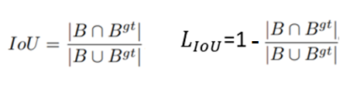
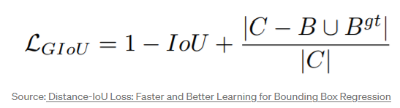
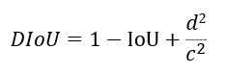
Loss Function Selection and Design
[ 딥러닝 학습의 목표 = Loss (Error) 최소화 ]
기존의 공학 문제들은 시스템의 Error를 최소화하는 것에 초점을 맞춤 (ex : PID Loop를 이용한 속도 제어)
딥러닝의 학습 방향과 목표는 목표한 Task에 대해 어떠한 Loss (Error)를 최소화할지를 학습하면서 기능이 구현됨
Classification Task | 정답 Label을 선택할 확률를 최대한 높이기 위해 다른 Label을 선택할 확률을 최소화함
Reconstruction Task | 출력 데이터와 Groundtruth가 서로 최대한 비슷하게 나오게 하기 위해서, 서로간 차이점을 최소화함
Regression Task | 정답 실수 Vector와 출력 실수 Vector간 차이값 (Distance)를 최소화함
Object Detection Task | Inference의 Bounding Box와 Groundtruth의 Bounding Box 사이 Intersection over Union (IoU)가 높을수록 좋기 때문에 이를 역전하여 1 – IoU 크기를 최소화 (※ 무언가 최대화를 하는 것이 Task의 목표라면 이를 역전하여 최소화할 수 있는 공식을 유도해야함 / ex : YOLO 이전 Object Detection or 강화학습)
출처 : Different IoU Losses for Faster and Accurate Object Detection
(https://medium.com/analytics-vidhya/different-iou-losses-for-faster-and-accurate-object-detection-3345781e0bf)

Slide 24
Loss Function Selection and Design
[ 딥러닝 학습의 목표 = Loss (Error) 최소화 ]
목표 Task를 어떻게 정의하는가 + Loss를 어떤 구조로 산출하는가에 따라 학습 성능, 학습 추이, 학습 수렴도가 결정됨
[ ex : YOLO – Bounding Box Regression Task ]
기존의 Object Detection Task는 이미지를 직접 여러 크기의 Patch로 쪼개서 딥러닝 네트워크에 넣어서 Bounding Box를 Patch별로 학습하고 유추하는 방식을 사용함
이미지 내에서 어느 부분이 Region of Interest (ROI)인지 모르고 ROI가 얼마나 큰지 모르기에 기존의 방식은 이미지를 여러 크기로 직접 쪼갬
이로 인해 이미지는 하나이나 수십 ~ 수천번의 딥러닝 Inference Loop를 돌아야함
YOLO는 1개 이미지 = 1개의 Bounding Box Inference 접근이 아닌 1개 이미지 = N x M개의 Bounding Box Inference 접근을 택함
YOLO는 1개 이미지를 가상으로 N x M으로 쪼개서 각각의 Image Patch에 대한 Bounding Box 벡터를 부여함
YOLO는 N x M개의 1D 실수 벡터를 통째로 유추할 수 있는 Regression Task를 학습함으로서 1개 이미지에 대해 N x M개의 Image Patch를 한번에 처리할 수 있게됨 (One Shot 방식)
YOLO는 Object Detection Task는 Regression Task로 접근함과 동시에 Loss Function을 이미지 전체에 대해 한번에 연산할 수 있도록 구조적 변형을 주면서 좋은 성능을 얻어낼 수 있던 것임

Slide 25
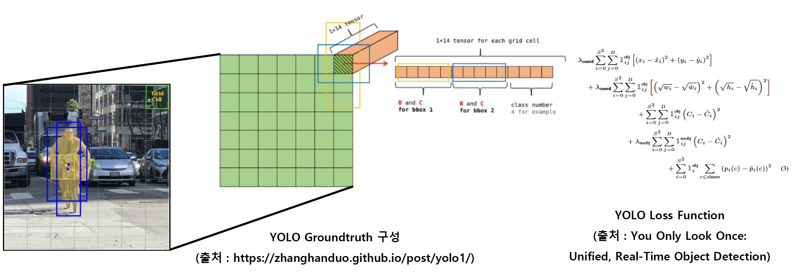
Loss Function Selection and Design
[ 딥러닝 학습의 목표 = Loss (Error) 최소화 ]
목표 Task를 어떻게 정의하는가 + Loss를 어떤 구조로 산출하는가에 따라 학습 성능, 학습 추이, 학습 수렴도가 결정됨
[ ex : YOLO – Bounding Box Regression Task ]

Slide 26
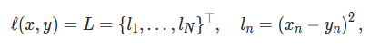
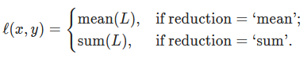
Loss Function Selection and Design
[ Loss별 특징 – Regression Task Loss ]
L2 Loss (MSE / Mean Squared Error)
딥러닝 네트워크의 Inference Output과 Groundtruth 사이 Euclidean Distance (L2 / MSE)를 연산함
벡터 (Tensor) 간의 거리감을 최소화함으로서 Groundtruth와 최대한 같아지는 방향으로 업데이트되게 유도함
Squared Term이 사용되기에 Backpropagation시 Weight Update Step의 크기는 L1보다 큼 → 상대적으로 빠른 학습 수렴 속도
L2 Loss의 Squared Term이 Weight Update에서 크게 작용하여 학습 불안정을 초래할 수 있음 → Outlier에 매우 취약함/민감함
Groundtruth를 정규화하기 힘든 Regression Task의 경우 (ex : Visual Odometry)
숫자 크기에 민감한 Regression Task의 경우
학습하려는 네트워크의 깊이가 매우 깊어 Backpropagation 과정 중 과도한 Gradient 누적이 발생하는 경우 (ex : RNN 기반 네트워크)
출처 : MSE Loss – PyTorch (https://pytorch.org/docs/stable/generated/torch.nn.MSELoss.html)

Slide 27
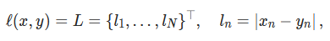
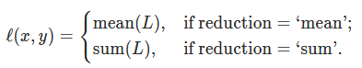
Loss Function Selection and Design
[ Loss별 특징 – Regression Task Loss ]
L1 Loss (MAE / Mean Absolute Error)
딥러닝 네트워크의 Inference Output과 Groundtruth 사이 1:1 크기 차이를 연산함
벡터 (Tensor) 간의 거리감을 최소화함으로서 Groundtruth와 최대한 같아지는 방향으로 업데이트되게 유도함
Squared Term이 사용되기에 Backpropagation시 Weight Update Step의 크기는 L2보다 작음 → 상대적으로 느린 학습 수렴 속도
L1 Loss는 학습 속도는 느리나 Backpropagation 시 과도한 Gradient 누적이 예상되는 Task에 대해 학습 안정성을 부여할 수 있음 → Outlier에 대해 상대적으로 둔감함
출처 : L1 Loss – PyTorch (https://pytorch.org/docs/stable/generated/torch.nn.L1Loss.html)

Slide 28
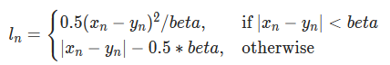
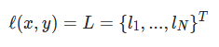
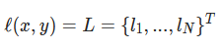
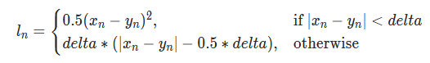
Loss Function Selection and Design
[ Loss별 특징 – Regression Task Loss ]
Smooth L1 Loss
Huber Loss
L1과 L2는 상황에 상관없이 MAE 또는 MSE를 일관적으로 적용하기에 Weight Update에 있어서 유연성이 부족함
Smooth L1 Loss와 Huber Loss는 L2 Loss의 빠른 학습 수렴 속도와 L1의 안정적인 학습 수렴을 둘 다 얻기 위해 제시됨
Inference Output과 Groundtruth 사이 차이값을 통해 학습의 상황에 따라 유동적으로 L1/L2를 적용하는 방안을 제시함
Weight Update 크기가 Threshold 이상인 경우 L1 Loss를 적용하여 학습을 안정화함
반면에 Weight Update 크기가 Threshold 미만의 경우 L2 Loss를 적용하여 학습 수렴 속도를 높임
※ Smooth L1 Loss는 Object Detection Task 논문 Fast R-CNN에서
Gradient Explosion을 방지하기 위해 최소 제안됨
출처 : Smooth L1 Loss – PyTorch (https://pytorch.org/docs/stable/generated/torch.nn.SmoothL1Loss.html)
출처 : Huber Loss – PyTorch (https://pytorch.org/docs/stable/generated/torch.nn.HuberLoss.html)

Slide 29
Loss Function Selection and Design
[ Loss별 특징 – Classification Task Loss (확률 분포 유사성 지표) ]
Classification Task의 구현 특성
데이터 입력 → DNN 네트워크를 통해 N개의 클래스별 확률 벡터 출력 → 벡터 내에서 최대 확률을 가지는 클래스 선정
Classification Task에서 DNN 네트워크가 출력하는 것은 정답 Label이 두드러질 수 있는 확률 분포를 만들어내는 것임
정답 Label을 선택할 확률를 최대한 높이기 위해 다른 Label을 선택할 확률을 최소화함
= 정답 Label이 제일 높게 나올 수 있는 확률 분포와 제일 유사한 확률 분포를 만들어내도록 학습함
= 정답 Label을 위한 확률 분포와 유사한 확률 분포를 만들어내는 학습
2개의 확률 분포간의 유사성을 판단할 수 있는 지표가 Classification Task Loss로 이용됨
Classification Task는 최상의 확률 클래스를 선정하는데에 집중하지만…
만약 마지막 최상의 확률 클래스를 선정하는 것을 제외한다면 Latent Feature Vector가 가지는 확률 분포가 정답 확률 분포와 유사해지게 만드는 것에 집중되는 것이라 볼 수 있음
확률 분포간 유사성을 판단할 수 있는 대표적인 지표인 KL Divergence가 Classification Task 이외에도 GAN, WGAN과 같이 Latent Feature Vector의 확률 분포 유사성을 판단하는 데에도 사용될 수 있음

Slide 30
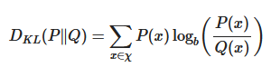
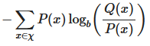
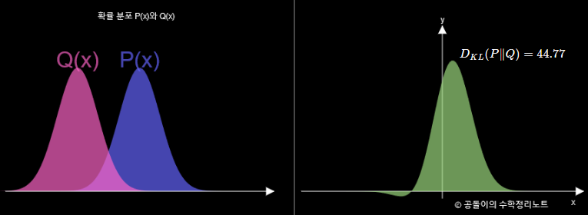
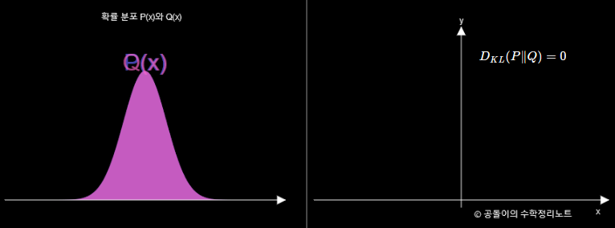
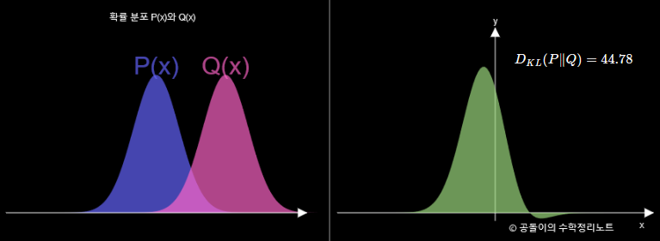
Loss Function Selection and Design
[ Loss별 특징 – Classification Task Loss (확률 분포 유사성 지표) ]
KL (Kullback-Leibler) Divergence Loss
확률 분포 간의 유사성을 판단할 수 있는 척도
정보 이론에 기반하여 설계된 평가 지표
정답 (Groundtruth)를 통해 얻어진 정답 확률 분포(P)와 관측 • 학습 과정에서 얻어낸 출력 확률 분포(Q) 사이에 거리감 (Divergence)를 산출함
확률 분포 간 유사성이 높을 수록 0에 가까워지며, 유사성이 낮을 수록 + 또는 – 로 증가하게됨
Latent Feature Vector의 확률 분포 유사성을 이용한 Loss Function에 응용됨 (예 : GAN, WGAN, etc)
=
※ 정답지를 통해 정답 확률 분포 P가
주어진 상황에서 출력된 확률 분포 Q는
얼마나 유사한가?
Groundtruth • Inference 확률 분포 다름
Groundtruth • Inference 확률 분포 일치
Groundtruth • Inference 확률 분포 다름
출처 1 : KL divergence: 정보 엔트로피의 상대적 비교
(https://angeloyeo.github.io/2020/10/27/KL_divergence.html)
출처 2 : Intuitively Understanding the KL Divergence
(https://www.youtube.com/watch?v=SxGYPqCgJWM)

Slide 31
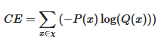
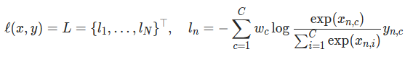
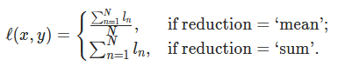
Loss Function Selection and Design
[ Loss별 특징 – Classification Task Loss (확률 분포 유사성 지표) ]
Cross Entropy Loss
Multi-Class Classification Task의 대표적인 Loss Function
확률 분포 간 차이를 구하기 위한 척도
KL Divergence Loss와 유사하게 확률 분포간 유사성을 판단할 수 있는 지표
KL Divergence와 유사하게 정보이론에 기반하여 설계된 평가 지표
정답 (Groundtruth)를 통해 얻어진 정답 확률 분포(P)와 관측 • 학습 과정에서 얻어낸 출력 확률 분포(Q)가 얼마나 다른가를 산출함
PyTorch를 기준으로 Cross Entropy Loss는 LogSoftmax화 NLLLoss가 한 세트로 묶여서 구현되어있음
Softmax 연산을 통해 DNN 네트워크가 0 ~ 1 범위에 벗어나는 출력값을 만들더라도 0 ~ 1 사이로 정규화함
Log 연산은 0에 가까워질수록 컴퓨터가 표현 못하는 -∞로 발산할 수 있는 위험이 있기에 LogSoftmax와 NLLLoss를 하나의 API로 묶어서 연산 안정성을 확보함
※ 정답지를 통해 정답 확률 분포 P가
주어진 상황에서 출력된 확률 분포 Q는
P와 얼마나 차이나는가?
PyTorch
Cross Entropy Loss
출처 1 : KL divergence: 정보 엔트로피의 상대적 비교
(https://angeloyeo.github.io/2020/10/27/KL_divergence.html)
출처 2 : Intuitively Understanding the KL Divergence
(https://www.youtube.com/watch?v=Pwgpl9mKars)
출처 3 : PyTorch – Cross Entropy Loss

Slide 32
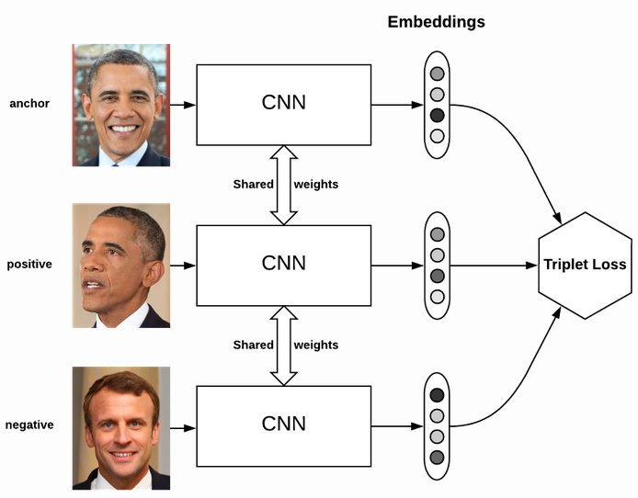
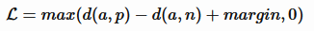
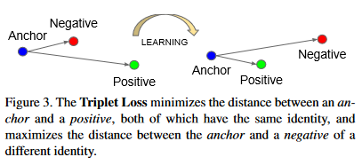
Loss Function Selection and Design
[ Loss별 특징 – 복합 구조 ]
Triplet Loss → Regression or Classification Task
Contrastive (대조적) Loss Function으로 딥러닝 네트워크의 추론 결과가 Groundtruth에 더 가깝게/유사하게 생성되면서, Groundtruth 이외의 데이터에 대해 차별성을 가지도록 유도함
Anchor : 네트워크에 입력되는 데이터
Positive : Groundtruth 데이터 or Groundtruth Label에 해당되는 다른 무작위 데이터
Negative : Groundtruth 이외에 무작위로 선택된 데이터
Anchor에 대한 네트워크의 추론 결과값이…
Positive에 대한 네트워크의 출력 결과값에 Distance/Metric가까울수록 Loss값이 0에 수렴함
Negative에 대한 네트워크의 출력 결과값에 Distance/Metric이 커질수록 (-)부호에 의해 Loss값이 작아짐
딥러닝 네트워크의 Embedding Output 분포가 같은 Groundtruth끼리 더 뭉치면서Clustering이 강화되고, 서로 다른 Groundtruth Cluster끼리 거리감을 둘 수 있도록 만듬
아래와 같은 방법으로 여러 Loss Function으로 구성된 복합구조의 Loss Function을 구현함
학습/최적화하기를 원하는 Loss에 대해 (+) 부호를 부여함 → 0에 수렴하도록 학습
최소화 하고 싶지 않는 / 원하지 않는 Metric에 대해 (-) 부호를 부여함 → 커질수록 더 작은 음수가 됨
a : Anchor
p : Positive
n : Negative
d : Distance Function
(ex : L1, L2)
출처 : Triplet Loss and Online Triplet Mining in TensorFlow
(https://omoindrot.github.io/triplet-loss)
출처 : FaceNet: A Unified Embedding for Face Recognition and Clustering
(https://arxiv.org/pdf/1503.03832.pdf)

Slide 33
Training Pipeline and Deep Learning Network Design

Slide 34
Training PipeLine and Deep Learning Network Design
[ 딥러닝 학습 파이프라인 구현 단계 및 학습 Loop 구성 ]
1단계 : Hyper Parameter 설정 (Batch Size, Epoch 횟수, Dataset Path, 학습 결과 기록 Path, GPU 사용 여부, Preprocessing 옵션, etc)
2단계 : Processor Device 설정 (GPU 또는 CPU를 사용할 지 결정)
3단계 : Preprocessing 및 Data Augmentation 설정
4단계 : Dataset Path Compiling 또는 Loading / Dataloader 준비
5단계 : 학습 네트워크 준비 (설정된 Processor Device에 로딩함)
6단계 : Loss Function 준비 / Optimizer 준비 / Learning Rate Scheduler 준비
7단계 : Training Loop 실행
1 Epoch
[ Training ]
학습 네트워크 Training Mode 설정
Training Batch 데이터 로딩 (네트워크와 데이터는 동일한 Device에 로딩함)
Training Batch 데이터 입력
딥러닝 네트워크의 Inference Output과 Groundtruth 사이 Loss Function 계산
Optimizer를 이용한 Weight Update (Backpropagation)
Optimizer Reset (다음 Iteration을 위해 현재 적용한 Gradient를 초기화함)
학습 결과 기록 (Tensorboard, matplotlib 등 시각화 도구를 이용함)
[ Validation ]
Gradient 연산 비활성화
학습 네트워크 Evaluation / Validation Mode 설정
Validation Batch 데이터 로딩 (네트워크와 데이터는 동일한 Device에 로딩함)
Validation Batch 데이터 입력
딥러닝 네트워크의 Inference Output과 Groundtruth 사이 Loss Function 계산
학습 결과 기록 (Tensorboard, matplotlib 등 시각화 도구를 이용함)
1 Iteration
1 Iteration

Slide 35
Training PipeLine and Deep Learning Network Design
[ 딥러닝 네트워크 구조 설계 시 주요 중점 ]
Task의 종류 = 딥러닝 네트워크의 전반적인 구조 종류 결정
Data Shape = 딥러닝 네트워크의 세부적인 데이터 흐름 구조 결정
Task Data Shape | Classification | Regression | Object Recognition | AutoEncoder / Encoder-Decoder (Reconstruction / Denoising / Super Resolution)
1차원 데이터 (Batch x C x N) | 1D CNN, FCN | 1D CNN, FCN | – | 1D CNN, FCN
2차원 데이터 (Batch x C x W x H) | 2D CNN Flatten + FCN Visual Transformer | 2D CNN + 1D CNN Flatten + FCN Visual Transformer | 2D CNN + 1D CNN 2D CNN + Flatten + FCN Visual Transformer | 2D CNN + 1D CNN (Channel Reduction)
3차원 데이터 Time-Series 다차원 데이터 (Batch x T x C x W x H) | 3D CNN 2D CNN + RNN/LSTM/GRU ConvLSTM | 3D CNN + 1D CNN | 3D CNN + 1D CNN | 2D CNN, 3D CNN
Time-Series 1차원 데이터 (Batch x T x N) | RNN, LSTM, GRU Transformer Encoder + FCN | RNN, LSTM, GRU Transformer Encoder + FCN | – | RNN, LSTM, GRU Transformer Encoder + Decoder
※ C : Channel / N : 1 x N Embedding, Feature Vector / W : Width / H : Height / T : Timestep, Length

Slide 36
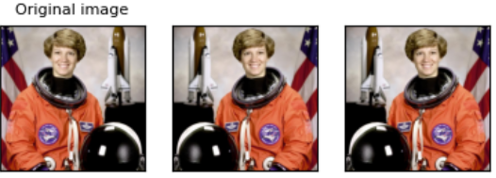
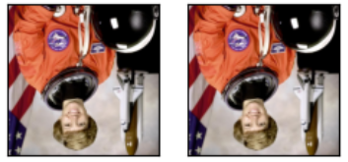
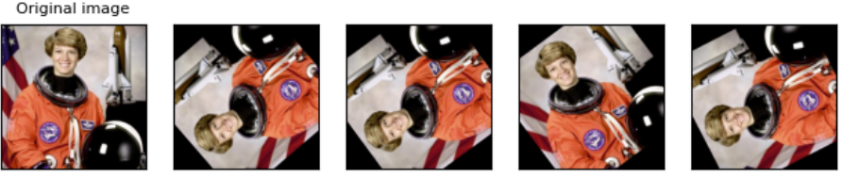
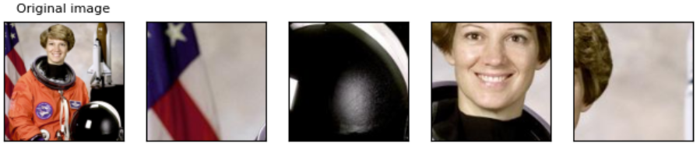
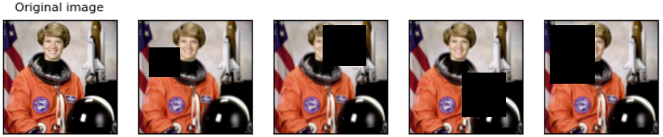
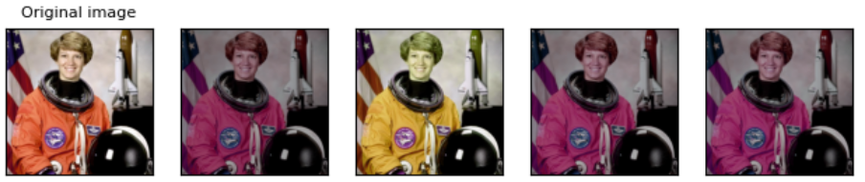
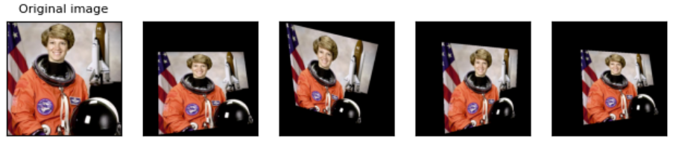
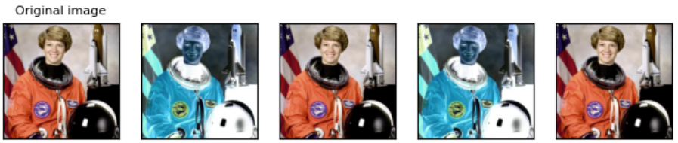
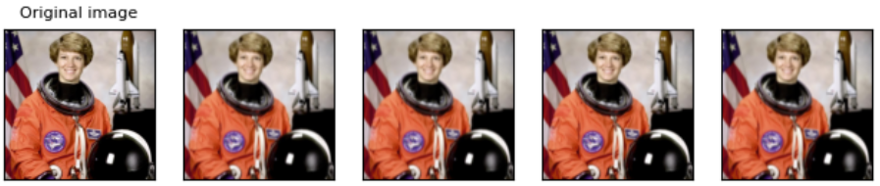
Training PipeLine and Deep Learning Network Design
[ Data Augmentation ]
개요
데이터셋이 제한된 상황에서 추가적인 데이터셋을 부여하기 위한 데이터 증강 기법
주요 Data Augmentation 기법
Random Vertical/Horizontal Flip : 일정 확률로 이미지 상하/좌우 뒤집기 적용
Random Rotation : 일정 확률로 이미지 회전 적용
Random Crop : 일정 확률로 이미지 일정 부분을 잘라냄
Random Erasing : 일정 확률로 이미지의 일정 부분을 0으로 만들어서 지워냄
Random Color Jitter : 일정 확률로 이미지의 Brightness, Saturation 등 특성 변경
Random Perspective : 일정 확률로 Perspective Transform (시점 변환) 적용
Random Invert : 일정 확률로 이미지의 색상을 반전시킴
Gaussian Blur : 특정 범위 내에서 특정 값을 표준편차로 선택하여 Gaussian Kernel 적용
Random
Horizontal
Vertical
Flip
Random
Rotation
Random
Crop
Random
Erasing
Random
Color Jitter
Random
Perspective
Random
Invert
Gaussian
Blur
출처 : PyTorch – Data Transform (Data Augmentation)
https://pytorch.org/vision/main/auto_examples/plot_transforms.html#
sphx-glr-auto-examples-plot-transforms-py

Slide 37
Training PipeLine and Deep Learning Network Design
[ Data Augmentation ]
Data Augmentation의 효과
On-the-fly 방식으로 추가 이미지를 직접 생성하지 않고도 학습 과정 중 추가 데이터를 증강할 수 있음
추가적인 데이터셋을 부여함으로서 데이터 자체를 외우지 못하도록 하여 Overfitting되는 것을 추가적으로 방지함
무작위로 증강된 데이터를 학습함으로서 딥러닝 네트워크의 일반화 특성을 강화시킬 수 있음
Data Augmentation 주의 사항
필요에 따라 Data Augmentation 종류에 맞춰서 Groundtruth가 적절히 변경해야함
Data Augmentation Trade-off : Task에 부적합한 Data Augmentation은 오히려 네트워크에 혼란을 일으켜 학습 실패를 초래함
Data Augmentation 연산은 CPU에 의해서 처리되기 때문에 고속 학습을 위해서는 고성능 CPU와 CPU 연산에 특화된 라이브러리가 요구됨
( ex : 이미지 데이터의 경우 – OpenCV : CPU 연산에 최적화된 영상처리 라이브러리 / 사용자의 역량에 따라 Custom Data Augmentation 구현 가능 )
ex : Object Detection Task의 경우
Random Horizontal/Vertical Flip을 적용한 입력 이미지에 대해 그에 상응하여 Bounding Box의 위치도 변환되어야함
Random Erasing을 적용한 입력 이미지에 대해 표적이 가려진 경우 그에 따라 Bounding Box 정보가 무효화되어야함

Slide 38
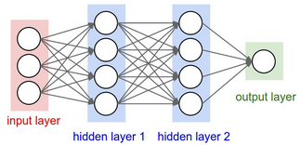
Training PipeLine and Deep Learning Network Design
[ Fully Connected Network (FCN) – 1차원 ]
개요
1 x N 구조의 1차원 벡터를 처리하는 데에 특화된 Layer
특징
1 x N 구조에서 각각의 값은 Feature이기에 Categorical Dataset 또는 이미 Embedding된 데이터셋에 효과적임
단점
구조적 특징 (Spatial Feature) 소실
1차원으로 Flat한 구조이기에 구조적 특징 (Spatial Feature)를 학습할 수 없음
다차원 데이터에 적용하기 위해서는 Flatten를 사용해야하기에 구조적 특징 (Spatial Feature)를 소실되게 만드는 문제점이 있음
Overfitting 취약
FCN으로 구성된 네트워크는 모든 노드가 서로 모두 연결되기에 Overfitting에 매우 취약함
Fully Connected Layer
(https://cs231n.github.io/convolutional-networks/)

Slide 39
Training PipeLine and Deep Learning Network Design
[ Fully Connected Network (FCN) – 1차원 ]
사용 현황
Classification Task에서 2D CNN Layer 이후에 Class를 판별하는 Layer로 주로 많이 사용되었으나 구조적 특징 소실과 Overfitting 취약성에 의해 1x1 CNN에 많이 밀려서 현재는 Classification Task에서 최소한으로 사용되고 있음
Transformer는 1 x N 구조의 Embedded Input을 사용하는 대규모 FCN으로 구성되어있음.
주의 사항
FCN 사용 시 차원 축소/확장에 따른 정보 왜곡 발생을 주의해야함
FCN 출력 형태가 입력 형태 대비 너무 작으면 많은 정보가 압축되어 출력되기에 정보 손실이 발생할 수 있음 → Overfitting 초래
FCN 출력 형태가 입력 형태 대비 너무 크면 추가 공간에 다른 정보가 들어가면서 정보 왜곡이 발생할 수 있음 → 학습 혼란 유도

Slide 40



Training PipeLine and Deep Learning Network Design
[ Convolutional Neural Network (CNN) – 1, 2, 3차원 ]
개요
Convolution 연산에 기반한 Feature Extraction / Encoding Layer
Convolution 연산 시 사용하는 Kernel / Window의 Weight를 학습하도록 설계됨
특징
매 채널마다 각각 다른 Weight를 가진 Kernel / Window를 만들어내며, 각각의 Kernel / Window는 영상처리에서 Feature를 의미함
FCN과 달리 구조를 변형하지 않고 정사각형 또는 직사각형 구조 Kernel / Window를 이용한 Convolution을 통해 학습을 하기에 구조적 특징을 반영한 학습이 가능함
여러 CNN 층을 거쳐서 출력된 Latent Feature Vector의 각각의 값은 입력 데이터의 50 ~ 70% 영역에 대한 정보를 함축하고 있음.
Latent Feature Vector은 이와 같이 함축된 데이터를 하나로 모음으로서 전체 데이터를 대변하는 Global Feature Vector로 역할할 수 있음
2D Convolution 연산 예시
CNN 입출력 구조
3 Channel Kernel 연산
출처 : A Comprehensive Guide to Convolutional Neural Networks — the ELI5 way
https://towardsdatascience.com/a-comprehensive-guide-to-convolutional-neural-networks-the-eli5-way-3bd2b1164a53

Slide 41
Training PipeLine and Deep Learning Network Design
[ Convolutional Neural Network (CNN) – 1, 2, 3차원 ]
특징
매우 큰 Kernel / Window는 복잡한 구조의 Feature를 감지할 수 있으나 학습해야하는 형태와 Weight 값의 범위가 너무 넓어서 학습이 잘 안되는 문제점이 발생함
수치적으로 Overfitting을 초기에 줄일 수 있으나 유효한 Feature를 학습하지 못하면 학습 실패로 이어짐
많은 논문에서는 입력 데이터와 가까운 초반 CNN Layer에 상대적으로 큰 Kernel을 사용하여 입력 데이터로 부터 거시적인 Feature를 추출하려함. 통상적으로 7x7, 5x5를 주로 많이 사용함
단점
CNN 학습 시 매우 큰 Kernel / Window를 사용할 경우 메모리 사용량이 크게 늘어남
Latent Feature Vector은 입력 데이터의 50 ~ 70% 커버하는 압축된 데이터를 하나로 묶어놓은 구조일 뿐 각각 이미지 영역 간의 의미있는 관계성을 반영하지 못함
→ Contextual Information을 추출하는데에 있어 한계가 있음
Latent Feature Vector는 단순히 구조적으로 Global Feature Vector일 뿐 Contextual Feature를 내포하지 않음
2D Convolution 연산 예시
CNN 입출력 구조
3 Channel Kernel 연산
출처 : A Comprehensive Guide to Convolutional Neural Networks — the ELI5 way
https://towardsdatascience.com/a-comprehensive-guide-to-convolutional-neural-networks-the-eli5-way-3bd2b1164a53

Slide 42
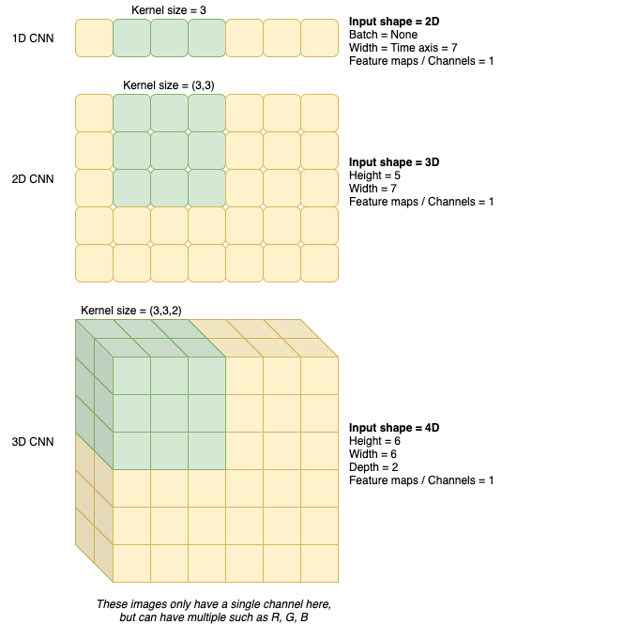
Training PipeLine and Deep Learning Network Design
[ Convolutional Neural Network (CNN) – 1, 2, 3차원 ]
사용 현황
현재까지 2차원 이미지 구조의 데이터에서 Feature Extraction Layer로서 활발히 사용되고 있음
초기에는 3 Channel 이미지 데이터에 특화된 2차원 Convolution만 있었으나 현재 1, 2, 3 차원의 다양한 Convolution 연산이 존재함
CNN의 연산 소모를 줄이기 위해 Kernel 내부에 빈 공간을 넣어 사용하는 Atrous CNN이 사용됨
기존에 FCN이 담당하던 연산 또는 차원 축소를 위해 1 x 1 CNN이 적극 활용되고 있음 (※ 1x1 CNN이 FCN의 대체재로 자주 사용됨)
1차원 CNN | 1 x N 구조의 데이터에 대해 CNN 적용 1차원 구조의 CNN Kernel 학습 / 1차원 구조의 입력 데이터에서 Feature 추출
2차원 CNN | C x N x M 구조의 데이터에 대해 CNN 적용 2차원 구조의 CNN Kernel 학습 / 주로 이미지 형태의 데이터에서 Feature 추출
3차원 CNN | T x C x N x M 구조의 데이터에 대해 CNN 적용 3차원 구조의 CNN Kernel 학습 RNN, LSTM, GRU 유사하게 Time-series 데이터에 대해 적용하나, 구조적인 Feature 뿐만 아니라 시간적인 Feature를 추가로 추출함
출처 : Stack Overflow
Difference between the input shape for a 1D CNN, 2D CNN and 3D CNN
https://stackoverflow.com/questions/66220774/difference-between-the-input-shape-for-a-1d-cnn-2d-cnn-and-3d-cnn

Slide 43
Training PipeLine and Deep Learning Network Design
[ Convolutional Neural Network (CNN) – 1, 2, 3차원 ]
주의사항
CNN의 Output 1개 채널 = 1개 Kernel = 1가지의 Feature 추출
CNN은 이미지의 구조적인 Feature를 추출하기 때문에 사용되는 입력 데이터에 뚜렷한 Feature 및 Pattern이 있어야 효과적임
입력 데이터의 Feature 및 Pattern 존재 유무가 CNN의 학습 성공에 크게 영향을 줌
(※ 좋은 데이터셋 = Task의 Groundtruth에 직접 연결되는 Feature 및 Pattern이 입력 데이터에 뚜렷하고 쉽게 분간될 수 있게 나타나는 데이터셋)
입력 데이터에 Task와 관련있는 Feature 또는 Pattern이 매우 적으면 해당 영역을 제외한 다른 영역은 실질적으로 Noise임
Feature 또는 Pattern가 매우 적은 입력 데이터에서 Noise의 비율이 높기 때문에 CNN은 Noise를 이용해서 학습을 하면서 Overfitting되는 경향이 있음
CNN은 입력 데이터를 Latent Feature Vector로 압축/Encoding하는 것이기 때문에 너무 과도하게 압축된 Output을 만들어낼 경우 정보 손실이 발생할 수 있음 → Overfitting 초래

Slide 44
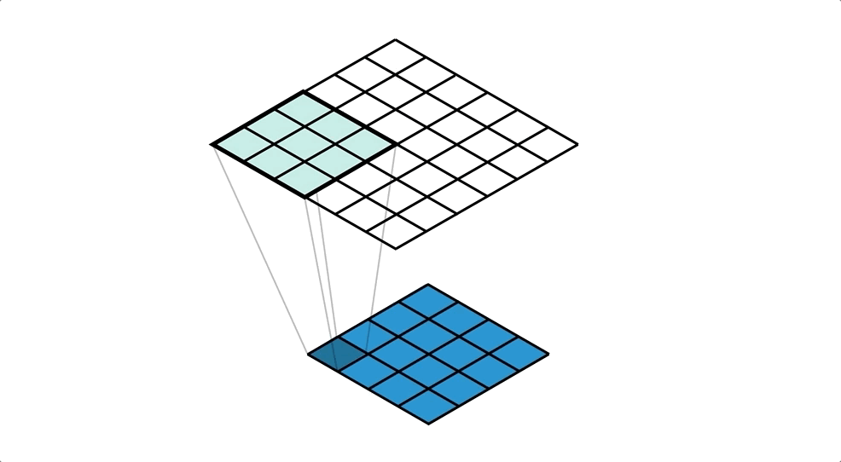
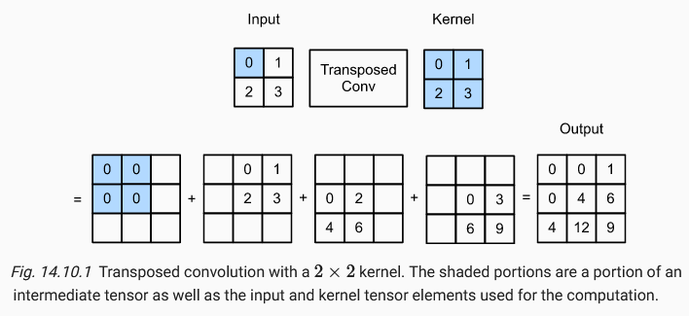
Training PipeLine and Deep Learning Network Design
[ Transposed CNN (UpConvolution, Deconvolution) – CNN 역방향 연산 ]
개요
Convolution 연산에 기반한 Decoding Layer
입력 데이터를 압축하는 CNN과 반대로 입력 데이터를 확장함
Convolution 연산 시 사용하는 Kernel / Window의 Weight를 학습하며, 이를 이용하여 입력 데이터를 확장함
특징
입력 데이터에 1:1로 Kernel / Window에 곱한 후 결과를 합하여 확장된 출력값을 만듬
Transposed CNN은 1개의 입력값으로부터 어떤 형태로 목표값을 확장하여 복원할지를 집중하여 학습함
Transposed CNN
출처 : Transposed Convolutions explained with… MS Excel!
https://medium.com/apache-mxnet/transposed-convolutions-explained-with-ms-excel-52d13030c7e8
출처 : Dive into Deep Learning – Transposed Convolution
https://d2l.ai/chapter_computer-vision/transposed-conv.html

Slide 45
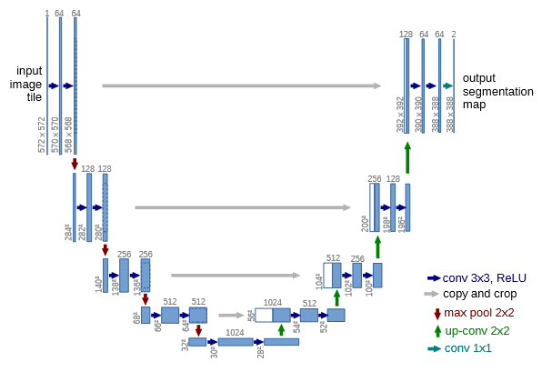
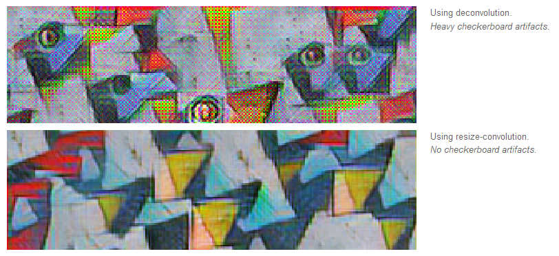
Training PipeLine and Deep Learning Network Design
[ Transposed CNN (UpConvolution, Deconvolution) – CNN 역방향 연산 ]
단점
수직/수평 방향으로만 연산을 수행하기 때문에 대각선형 및 곡선형 Edge에 대해서 학습이 잘 안되는 경향이 있음 → Transposed CNN 연산의 구조적 한계
상대적으로 과도하게 큰 크기의 데이터를 만들어내려고 할 경우 학습 실패 또는 왜곡된 정보가 포함된 출력을 만들어냄 → 차원 확장에 의한 정보 왜곡
사용 현황
입력 데이터로부터 복원 또는 확장하는 Task에 주로 사용됨
(ex : Super Resolution, Segmentation, Reconstruction)
Encoder – Decoder 구조의 네트워크를 설계할 때 CNN이 Encoder로 사용될 때, Counterpart로서 Transposed CNN을 Decoder에 사용함 (ex : U-Net, AutoEncoder)
주의사항
만약 입력 데이터가 너무 작거나 과도하게 압축된 경우 너무 적은 정보만 가지고 큰 데이터를 만들게 되면서 학습 실패로 이어짐 → Checkerboard Artifact 현상
U-Net (Encoder–Decoder) 구조
출처 : U-Net: Convolutional Networks for Biomedical Image Segmentation
https://arxiv.org/pdf/1505.04597.pdf
Checkerboard Artifact 현상
출처 : Deconvolution and Checkerboard Artifacts
https://distill.pub/2016/deconv-checkerboard/

Slide 46
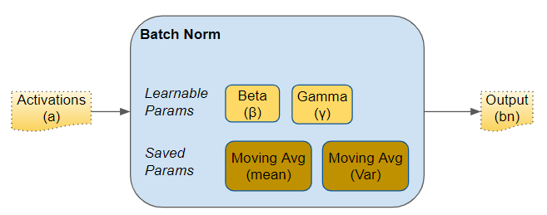
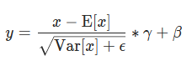
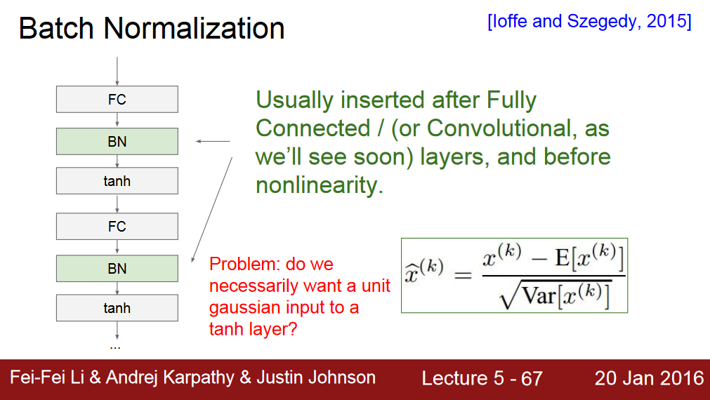
Training PipeLine and Deep Learning Network Design
[ Batch Normalization Layer – 학습 안정화 ]
개요
특정 Layer의 출력값을 평균 0, 표준편차 1로 정규화 Layer
작동 방식
각 Layer별 출력값에 대해 정규화를 적용하기 위해 매 Batch별로 입력되는 데이터의 평균과 표준편차를 누적 기록하여 평균과 표준편차를 학습하는 Running Mean, Running Std 방식을 적용함
Training 모드에서 다른 Layer들과 달리 Gradient Descent를 이용하여 학습하는 것이 아닌 전체적인 추이를 수집하여 표준과 표준편차를 학습함
Inference 모드에서는 Training 모드에서 학습한 Running Mean과 Std를 그대로 사용함
Batch Normalization Layer 내부 구조
출처 : Batch Norm Explained Visually — How it works, and why neural networks need it
https://towardsdatascience.com/batch-norm-explained-visually-how-it-works-and-why-neural-networks-need-it-b18919692739
출처 : Batch Normalization Layer
(https://pytorch.org/docs/stable/generated/torch.nn.BatchNorm2d.html#torch.nn.BatchNorm2d)
Batch Normalization 배치
출처 : CS231n : Convolutional Neural Network for Visual Recognition
http://cs231n.stanford.edu/2016/syllabus.html

Slide 47


Training PipeLine and Deep Learning Network Design
[ Batch Normalization (BN) Layer – 학습 안정화 ]
특징
각 Layer별 출력값에 대해 정규화를 적용함으로서 Gradient Descent에 사용되는 Update Weight의 크기를 동일한 범위와 분포에 들어오게함
각 Layer별 Normalization을 적용하여 학습 안정성을 부여함
주의사항
BN은 Gradient Descent만 사용하지 않을 뿐 학습을 하는 Layer
Batch마다 Running Mean, Std을 누적 집계하여 업데이트하는 구조
학습 데이터셋에서 Mean, Std가 일관적이지 않거나 패턴이 없다면 Batch Norm이 제대로 학습되지 않아 오히려 네트워크 전반에 혼란이 가중됨
BN 또한 메모리를 소모하기에 On-Device AI 구현에 부담됨
사용 현황
BN은 학습 안정화 확보를 위해 거의 모든 연구에서 항상 사용함
매 Layer마다 BN을 배치하나 상황에 따라 몇 Layer 씩 건너뛰면서 적용함
임베디드 환경의 메모리 수용량을 고려하여 BN을 제외하는 경우도 많음
Batch Normalization 입출력 데이터 분포
출처 : Batch Normalization… or not?
https://medium.com/@monadsblog/batch-normalization-or-not-e5d3fea97e3f
Batch Normalization 유무에 따른 Gradient 크기 분포 Histogram
출처 : Understanding Batch Normalization (NeurIPS 2018)
https://papers.nips.cc/paper/2018/file/36072923bfc3cf47745d704feb489480-Paper.pdf

Slide 48




Training PipeLine and Deep Learning Network Design
[ RNN – Recurrent • Sequential Layer / Time-Series 데이터셋 ]
개요
Time-Series (시계열) 데이터를 입력받아 순차적으로 데이터를 처리하는 Layer
(※ 피드백 구조가 아닌 순차적 데이터 흐름 구조)
입출력 데이터의 구조에 따라 작동 • 학습 방식이 달라짐
One-to-One : 1 Timestep Input → 1 Timestep Output
One-to-Many : 1 Timestep Input → N Timestep Output
Many-to-One : N Timestep Input → 1 Timestep Output
Many-to-Many (Seq2Seq) : N Timestep Input → N Timestep Output
종류
Uni-Directional RNN : 단방향 RNN
Forward Pass / Backward Pass 시 데이터 흐름이 한 방향으로만 향하는 구조의 RNN
무조건 다음 Timestep에 있는 데이터들과의 상호 연결성을 만들 수 있음
Bi-Directional RNN : 양방향 RNN
Forward Pass / Backward Pass 시 데이터 흐름이 양방향으로 흐르는 구조의 RNN
앞뒤 Timestep의 데이터들과 상호 연결성을 만들 수 있음
Unrolled Recurrent Neural Network
출처 : Understanding LSTM Networks – colah’s blog
https://colah.github.io/posts/2015-08-Understanding-LSTMs/
RNN 계열 작동 매커니즘
출처 : The Unreasonable Effectiveness of Recurrent Neural Networks
https://karpathy.github.io/2015/05/21/rnn-effectiveness/
Uni-Directional RNN
Bi-Directional RNN

Slide 49

Training PipeLine and Deep Learning Network Design
[ RNN – Recurrent • Sequential Layer / Time-Series 데이터셋 ]
내부 구조
Input (X_{t}) : Timestep별로 입력되는 데이터
Hidden State (H_{t}) : 이전 Timestep의 RNN Cell의 Output = 이전 Timestep이 현재 Timestep의 RNN Cell에 전달하는 Output
Hidden State와 Input이 합쳐져서 Tanh와 같은 Non-Linear Activation 함수를 거쳐서 Output이 나옴
현재 Timestep에서 나온 RNN Cell의 Output이 다음 Timestep RNN Cell에 그대로 순차적으로 반복적으로 넘어감
이전 Timestep
Hidden
State
현재 Timestep
입력 데이터
현재 Timestep 입력 데이터가 이전 Timestep Hidden State와 합쳐진 후 Tanh를 거쳐서 다음 Timestep의 RNN Cell로 넘어감
출처 : Understanding LSTM Networks – colah’s blog
https://colah.github.io/posts/2015-08-Understanding-LSTMs/

Slide 50
Training PipeLine and Deep Learning Network Design
[ RNN – Recurrent • Sequential Layer / Time-Series 데이터셋 ]
특징
Time-Series Data Shape 구조의 입출력 데이터를 사용해야함
Input Data Shape : ( T , 단일 데이터 Shape )
( ex : Time-Series 3 Channel Image : ( T , 3 , Width , Height ) )
Output Data Shape : ( T , Embedding Shape )
( ex : Time-Series 1 x N Latent Vector : ( T , N ) )
데이터셋 생성 : Time-Series Padding
RNN 계열 Layer은 유동적인 구조의 Layer가 아님
Time-Series의 길이가 증가/감소하는 것에 따라 자동으로 Layer 개수가 증가/감소하면서 학습하거나 추론하지 않음
RNN 계열 Layer는 고정된 길이의 Time-Series 데이터를 처리하도록 설계됨
학습/추론 시 제일 긴 Time-Series 데이터를 기준으로 모든 데이터의 길이를 맞춰줘야함
이를 위해서 다른 데이터에서 비어있는 Sequence만큼 Zero Padding을 적용해야함
Hello | World | ! | Deep | Learning
Timestep : 5 / Embedding : 1 x N
Input Data Shape : ( T , N )
RNN Cell
RNN Cell
RNN Cell
RNN Cell
RNN Cell
RNN Cell
RNN Cell
RNN Cell
RNN Cell
RNN Cell
Timestep 5 / Embedding : 1 x N
Output Data Shape : ( T , N )
세상이여 | 안녕 | ! | 딥러닝 | [0, • • •, 0] Zero Padding Vector

Slide 51


Training PipeLine and Deep Learning Network Design
[ RNN – Recurrent • Sequential Layer / Time-Series 데이터셋 ]
단점
Long Term Dependency Problem : Recurrent • Sequential Layer 계열의 구조적 한계
입력 데이터 사이의 길이가 길어질 수록 상호 연결성을 못 만들어내는 문제점
무조건 순차적으로 데이터가 흐르면서 추론을 하기 때문에 각각의 입력은 앞뒤로 강한 연결성을 만들 수 있음
매우 먼 위치의 데이터와 연결성을 만들기 위해서는 여러 단계를 RNN을 거쳐야함. 그러나 이 과정에서 다른 Timestep의 데이터에 대한 정보까지 같이 반영되어야하기에 매우 먼 위치의 데이터와 직접적인 상호 연결성을 만들어낼 수 없음.
여러 Timestep의 RNN Layer를 거쳐가면서 정보가 누적이 되면서 과포화됨. 이 과정에서 특정 Timestep이 다른 Timestep에 도달하는 전체 정보에서 차지하는 비율이 줄어고 다른 Timestep에 적용할 수 있는 영향력이 줄어들게됨.
학습 및 추론 과정에서 입출력의 Sequence가 길어질수록 각 개별 데이터는 앞뒤로만 상호 연결성을 과도하게 만들게되면서 학습 실패 및 Overfitting으로 이어지게됨
“ The clouds are in the sky ”
→ 시간 격차가 짧은 Time-Series 데이터
→ cloud와 sky 간 시간 격차가 크지 않음
→ 짧은 단계만 거쳐서 연결성을 만들 수 있음
→ 이전 Timestep의 데이터가 많이 반영될 수 있음
“I grew up in France and want to be a plumber who the best is in the world and I speak fluent French”
→ 시간 격차가 매우 긴 Time-Series 데이터
→ France와 French 간 시간 격차가 큼
→ 여러 단계를 거쳐야 연결성을 만들 수 있음
→ 이전 Timestep의 데이터가 많이 반영될 수 없음
The Problem of Long-Term Dependency
출처 : Understanding LSTM Networks – colah’s blog
https://colah.github.io/posts/2015-08-Understanding-LSTMs/

Slide 52

Training PipeLine and Deep Learning Network Design
[ RNN – Recurrent • Sequential Layer / Time-Series 데이터셋 ]
단점
Unbalanced Information Flow
Uni-Directional RNN의 경우 정보가 한 방향으로만 흐르기 때문에 정보가 한 쪽에 과포화되는 경향이 있음.
이로 인해 후반부 Timestep일수록 많은 정보를 가지고 학습 및 추론을 할 수 있으나, 초반부 Timestep일수록 적은 정보로 학습 및 추론을 수행해야함
Bi-Directional RNN 구조를 사용하여 데이터의 흐름을 양방향으로 구현함으로서 정보 불균형을 해소할 수 있음. 그러나 RNN 계열의 제한된 데이터 흐름 구조로 인해 근본적으로 해결되지 않음.
RNN Information Imbalance
출처 : [python/Tensorflow2.0] bidirectional RNN(Recurrent Neural Network)
https://engineer-mole.tistory.com/26

Slide 53
Training PipeLine and Deep Learning Network Design
[ RNN – Recurrent • Sequential Layer / Time-Series 데이터셋 ]
단점
Layer 개수 대비 과도한 메모리 사용량 • 증가량
N Timestep으로 구성된 Time-Series 데이터에 대해서 RNN은 N개 RNN Cell을 복제하여 일직선으로 연결되어 구성됨
반면에 CNN, FCN의 경우 N개 Layer를 사용하면 메모리는 N배 증가하는 구조임
RNN 계열 Layer는 Layer를 증가시킬수록 복제되는 매커니즘으로 인해 N의 정수배로 기하급수적으로 메모리 사용량이 증가하는 구조를 가짐
이로 인해 On-Device AI에는 RNN 계열 Layer가 적합하지 않음
Layer 개수 대비 느린 학습 속도
Layer 1개당 Backpropagation 연산 1번 하는 CNN, FCN과 달리 RNN 계열 Layer의 Backpropagation은 입력된 데이터의 Sequence만큼 걸쳐서 수행되어야함
N Timestep 입력 데이터을 받은 1개의 RNN Layer는 Backpropagation 시 1번만 Gradient 연산을 하는 것이 아닌 N번에 걸쳐서 Gradient 연산을 해야함
왜냐하면 데이터가 순차적으로 입력되었기에 Backpropagation 연산 또한 역방향으로 순차적으로 발생해야하기 때문임 (Backpropagation Through Time)
Backpropagation Through Time이 요구되는 RNN 계열 Layer는 Layer 개수 뿐만 아니라 Sequence의 길이가 길어질수록 학습 소요시간이 급격히 증가하게됨
사용 현황
NLP (Natural Language Processing / 자연어 처리)과 같이 Time-Series 데이터를 사용하는 연구 분야에서 초기에 활발히 사용됨
그러나 Long Term Dependency Problem으로 인해 매우 긴 Sequence의 데이터를 처리 못하는 한계점으로 인해 LSTM/GRU에 밀림
최근 연구에서는 RNN은 잘 등장하지 않으며, 순차적 데이터 처리가 강요되는 Task에 대해서 LSTM/GRU가 우선적으로 사용됨

Slide 54

Training PipeLine and Deep Learning Network Design
[ RNN – Recurrent • Sequential Layer / Time-Series 데이터셋 ]
주의사항
Gradient Explosion
Backpropagation 수행 시 미분 결과가 과도하게 누적되면서 비정상적으로 큰 Gradient Update가 발생하는 현상
ReLU와 같이 미분에 의해 0에 수렴하지 않은 Activation 함수를 매우 깊은 딥러닝 네트워크에서 사용하는 경우에 발생함
특히, Layer 개수 대비 깊이가 매우 깊은 RNN 계열에서 많이 발생함
→ Sequence 단위로 역방향으로 Gradient를 누적한 후 해당 LSTM/GRU Layer를 업데이트하기에 다른 종류의 Layer 대비 큰 Gradient Update가 발생함
해소 방안으로 Gradient Clipping을 사용할 수 있으나 학습 속도를 낮춘다는 문제점이 있음
RNN Gradient Update Path
출처 : Understanding LSTM Networks – colah’s blog
https://colah.github.io/posts/2015-08-Understanding-LSTMs/
출처 : [딥러닝 기초개념] 기울기 소실과 폭주 (Gradient Vanishing / Exploding)
(https://velog.io/@nayeon_p00/딥러닝-기초개념-기울기-소실과-폭주-Gradient-Vanishing-Exploding)

Slide 55



Training PipeLine and Deep Learning Network Design
[ RNN – Recurrent • Sequential Layer / Time-Series 데이터셋 ]
주의사항
병렬처리 기반 Dataloading 사용시 발생할 수 있는 Critical Section에 의해 학습 과정 중 Bottleneck이 발생함
Multiple Read 데이터셋 저장 포맷 필요 : HDF5 (h5py 라이브러이 사용) → 클라우드 기반 딥러닝 서비스 체계에서 주로 사용됨
csv와 같은 고전적인 포맷은 Multiple Access를 허용하지 않기에 범용적으로 병렬처리 기반 Dataloading을 구현할 수 없음
Major I/O Bottleneck
HDF5 for Python
https://www.h5py.org/
https://docs.h5py.org/en/stable/

Slide 56
Training PipeLine and Deep Learning Network Design
[ LSTM / GRU – Recurrent • Sequential Layer / Time-Series 데이터셋 ]
개요
RNN의 한계를 극복하기 위해 개선된 구조의 RNN을 제시함
인간은 연속적인 추론을 하는데에 있어 모든 데이터를 100% 사용하는 것이 아닌 중요한 일부만 사용하여 연속적으로 추론한다는 점을 응용함
이와 같이 망각 개념을 반영한 인간의 연속적인 추론을 Long Short-Term Memory라 지칭하여 LSTM이 제안됨
LSTM의 메모리 사용률을 감소시키기 위해 간소화된 버전으로 GRU가 제안됨
특징
LSTM : RNN의 한계를 극복하기 위해 추가적인 내부 매커니즘/Gate를 추가함
GRU : LSTM의 과도한 메모리 사용률을 줄이기 위해 LSTM의 망각 매커니즘은 유지하되 일부 Gate를 제거함

Slide 57



Training PipeLine and Deep Learning Network Design
[ LSTM / GRU – Recurrent • Sequential Layer / Time-Series 데이터셋 ]
LSTM 내부 구조
Forget Gate (망각 매커니즘 / Short-Term Memory)
Sigmoid 함수를 통해 현재 Timestep 입력값과 이전 Hidden State 중 Activation이 될 수 있는 정보만 사용하여 다음 현재 Timestep에서 사용함
Sigmoid 함수를 사용함에 따라 일부값이 0이 되면서 정보 손실이 발생함
Sigmoid 함수에 의한 정보 손실은 학습 과정 중 이전 Timestep에서 중요한 정보들만 Filtering되어 사용되며, 나머지 정보는 “망각”되게함
망각에 의해 단기 기억 (Short-Term Memory)은 이전 Timestep에서의 중요 정보들이 함축되어 만들어짐
이와 같은 단기 기억들이 장기간 누적되면서 Long Short-Term Memory가 구현됨
출처 : Understanding LSTM Networks – colah’s blog
https://colah.github.io/posts/2015-08-Understanding-LSTMs/

Slide 58


Training PipeLine and Deep Learning Network Design
[ LSTM / GRU – Recurrent • Sequential Layer / Time-Series 데이터셋 ]
LSTM 내부 구조
Input Gate
Sigmoid 함수를 통해 입력으로 사용된 현재 Timestep 입력값과 이전 Hidden State를 얼마나 사용할지 결정함 / 학습에 유효한 정보만 활성화됨
Candidate 연산
Tanh 함수를 통해 학습에 유효할 수 있는 입력 데이터의 정보 후보군 Candidate를 생성함
현재 Timestep의 LSTM/GRU Cell State를 업데이트하기 위한 정보를 생성함
출처 : Understanding LSTM Networks – colah’s blog
https://colah.github.io/posts/2015-08-Understanding-LSTMs/

Slide 59


Training PipeLine and Deep Learning Network Design
[ LSTM / GRU – Recurrent • Sequential Layer / Time-Series 데이터셋 ]
LSTM 내부 구조
Cell State Update Path
앞에서 계산한 Forget Gate, Input Gate, Candidate를 이용해 Cell State를 업데이트함
Forget Gate를 통해 이전 Timestep 정보에 대한 망각을 통해 중요 정보만 Cell State Update에 반영됨
Input Gate와 Candidate를 서로 곱함으로서 입력값에 대해 얼마나 반영하여 업데이트를 할 것인지를 결정함
출처 : Understanding LSTM Networks – colah’s blog
https://colah.github.io/posts/2015-08-Understanding-LSTMs/

Slide 60


Training PipeLine and Deep Learning Network Design
[ LSTM / GRU – Recurrent • Sequential Layer / Time-Series 데이터셋 ]
LSTM 내부 구조
Output Gate
Sigmoid 함수를 통해 어떤 정보를 최종적으로 다음 Timestep에 전달할지 필터링함
Cell State를 추가적으로 Tanh를 거쳐간 후 Sigmoid 출력값과 곱해지면서 현재 Timestep의 출력값 • Hidden State를 결정함
출처 : Understanding LSTM Networks – colah’s blog
https://colah.github.io/posts/2015-08-Understanding-LSTMs/

Slide 61

Training PipeLine and Deep Learning Network Design
[ LSTM / GRU – Recurrent • Sequential Layer / Time-Series 데이터셋 ]
GRU (Gated Recurrent Unit) 내부 구조
보다 과감하게 간소화된 구조
LSTM에서 중복되는 Gate를 하나로 뭉침으로서 LSTM의 연산 소모를 감소시킴
Forget Gate와 Input Gate를 하나로 합쳐서 Update Gate로 통합시킴
GRU 내부 구조
출처 : Understanding LSTM Networks – colah’s blog
https://colah.github.io/posts/2015-08-Understanding-LSTMs/

Slide 62
Training PipeLine and Deep Learning Network Design
[ LSTM / GRU – Recurrent • Sequential Layer / Time-Series 데이터셋 ]
단점
완벽하게 해소되지 않은 Long Term Dependency Problem
Non-Linear Activation 함수로 구성된 망각 매커니즘을 도입함으로서 데이터가 여러 Timestep의 LSTM/GRU Layer를 지나가면서 필요한 정보들만 필터링되어 각각 Timestep에 도착함 (정보 과포화 방지)
이로 인해 특정 Timestep의 정보가 다른 Timestep에 필터링 되어 도달할 수 있게하면서 상대적인 영향력을 개선시킴
그러나 Long Term Dependency Problem은 RNN 계열의 구조적인 한계에서 오는 문제이기에 LSTM/GRU에서 매우 긴 Sequence의 데이터를 처리하는 문제에 대해 Vanilla RNN의 경우보다 일부 해소가 되었을 뿐 해결되지는 않음
완벽하게 해소되지 않은 Unbalanced Information Flow
Unbalanced Information Flow 문제 또한 RNN 계열의 구조적인 한계에 비롯된 문제이기에 완벽하게 해결되지 않음
Layer 개수 대비 과도한 메모리 사용량 • 증가량
RNN과 유사하게 LSTM/GRU 또한 N Timestep의 Time-Series에 대해 N개 Cell이 복제되어 연결된 구조임
Layer를 증가시킬수록 N개 Cell 단위로 메모리 사용량이 늘어남
LSTM의 경우 추가 Gate를 사용하면서 메모리 사용량이 RNN 대비 1.5 ~ 2배까지 증가함
GRU는 LSTM의 중요 메커니즘을 유지하면서 메모리 사용량을 줄이기 위해 구조를 간소화했으나 RNN 계열의 구조적 특성을 그대로 물려받기에 다른 딥러닝 Layer보다 메모리 사용량과 증가량이 높음

Slide 63
Training PipeLine and Deep Learning Network Design
[ LSTM / GRU – Recurrent • Sequential Layer / Time-Series 데이터셋 ]
단점
Layer 개수 대비 느린 학습 속도
RNN의 순차적 구조를 가진 LSTM/GRU 또한 Backpropagtion Through Time으로 인해 Layer 개수와 Sequence의 길이가 늘어날수록 학습 소요 시간이 증가함
LSTM은 추가 Gate를 사용하면서 소요시간이 보다 증가하게됨
사용 현황
RNN의 Long Term Dependency Problem을 해소하면서 NLP 분야에 보다 개선된 결과를 가져오면서 NLP 분야에서 특히 주력으로 사용됨
그러나 Long Term Dependency Problem이 완전히 해결되지 못했기에, NLP 분야에서 문단 단위 학습 및 추론에서 한계에 도달함
Attention과 Transformer의 등장으로 현재 NLP 분야에서는 LSTM/GRU은 완전히 밀려난 상황임
그러나 Attention과 Transformer는 학습하기 위해 수만 단위의 매우 많은 데이터, 신중한 Learning Rate Scheduling, Backbone 네트워크 등 복잡한 학습 메커니즘이 요구됨에 따라 NLP 이외 순차적 데이터 처리가 필요한 분야에서는 LSTM/GRU를 우선적으로 사용하고 있음

Slide 64
Training PipeLine and Deep Learning Network Design
[ LSTM / GRU – Recurrent • Sequential Layer / Time-Series 데이터셋 ]
주의사항
Gradient Explosion
Backpropagation 수행 시 미분 결과가 과도하게 누적되면서 비정상적으로 큰 Gradient Update가 발생하는 현상
ReLU와 같이 미분에 의해 0에 수렴하지 않은 Activation 함수를 매우 깊은 딥러닝 네트워크에서 사용하는 경우에 발생함
특히, Layer 개수 대비 깊이가 매우 깊은 RNN 계열에서 많이 발생함
→ Sequence 단위로 역방향으로 Gradient를 누적한 후 해당 LSTM/GRU Layer를 업데이트하기에 다른 종류의 Layer 대비 큰 Gradient Update가 발생함
해소 방안으로 Gradient Clipping을 사용할 수 있으나 학습 속도를 낮춘다는 문제점이 있음
RNN Gradient Update Path
출처 : Understanding LSTM Networks – colah’s blog
https://colah.github.io/posts/2015-08-Understanding-LSTMs/
출처 : [딥러닝 기초개념] 기울기 소실과 폭주 (Gradient Vanishing / Exploding)
(https://velog.io/@nayeon_p00/딥러닝-기초개념-기울기-소실과-폭주-Gradient-Vanishing-Exploding)

Slide 65
Training PipeLine and Deep Learning Network Design
[ LSTM / GRU – Recurrent • Sequential Layer / Time-Series 데이터셋 ]
주의사항
병렬처리 기반 Dataloading 사용시 발생할 수 있는 Critical Section에 의해 학습 과정 중 Bottleneck이 발생함
Multiple Read 데이터셋 저장 포맷 필요 : HDF5 (h5py 라이브러이 사용) → 클라우드 기반 딥러닝 서비스 체계에서 주로 사용됨
csv와 같은 고전적인 포맷은 Multiple Access를 허용하지 않기에 범용적으로 병렬처리 기반 Dataloading을 구현할 수 없음
Major I/O Bottleneck
HDF5 for Python
https://www.h5py.org/
https://docs.h5py.org/en/stable/

Slide 66
Training PipeLine and Deep Learning Network Design
[ CNN – LSTM/GRU – 다차원 Time-Series 데이터셋 ]
개요
연속적인 다차원 데이터를 처리하기 위해 2가지 성향의 네트워크를 통합하여 네트워크 구조를 설계함
특징
CNN : 다차원 데이터 처리 / Feature Extraction
매 Timestep당 각각의 다차원 데이터에 대해 동일한 CNN 네트워크를 적용하여 Latent Feature Vector를 생성함
CNN의 Latent Feature Vector 출력값은 LSTM/GRU의 Embedding Input으로 사용됨
LSTM/GRU : 연속적인 Time-Series Embedding 처리
다차원 Time-Series 데이터가 CNN을 통해 Time-Series Embedding Vector로 LSTM/GRU에 입력되어 상호간 연결성을 만들어냄
Task에 따라 Many-to-One, Many-to-Many (Seq2Seq) 구조로 학습함
Timestep : 3
Image Shape : 3 x W x H
Input Data Shape : ( T , 3, W, H )
Image at
1st Sequence
Image at
2nd Sequence
Image at
3rd Sequence
CNN
Layers
CNN
Layers
CNN
Layers
CNN
Layers
Share Weights
Use Same Network
Share Weights
Use Same Network
LSTM
or
GRU
LSTM
or
GRU
LSTM
or
GRU
LSTM
or
GRU
LSTM
or
GRU
LSTM
or
GRU
Timestep : 3
Single Output Shape : 1 x N
Output Data Shape : ( T , N )

Slide 67
Training PipeLine and Deep Learning Network Design
[ CNN – LSTM/GRU – 다차원 Time-Series 데이터셋 ]
단점
CNN과 LSTM/GRU를 통합하여 네트워크를 설계하기 때문에 매우 많은 메모리를 소모함 (※ 특히 LSTM/GRU에서 많이 소모됨)
CNN – LSTM/GRU의 동시 학습이 매우 어려움
CNN과 LSTM/GRU는 서로 다른 학습 목표를 가지고 있음 (※ CNN : Feature Extration / LSTM/GRU : Time-Series 데이터 학습)
Forward Pass는 CNN → LSTM/GRU, Backward Pass는 LSTM/GRU → CNN 순서로 연산이 수행됨
학습 초기에 CNN에서 제대로된 Feature가 추출되지 않으면서 LSTM/GRU에서 제대로된 Time-Series 데이터 학습이 될 수 없음
효과적인 학습을 위해서는 Domain에 적합한 Feature를 추출할 수 있는 CNN 네트워크를 먼저 학습시켜야함. CNN만 Freeze한 후 LSTM/GRU를 학습시켜야함

Slide 68


Training PipeLine and Deep Learning Network Design
[ CNN – LSTM/GRU – 다차원 Time-Series 데이터셋 ]
사용 현황
연속적인 이미지 데이터 (비디오 영상) 처리 분야에 CNN – LSTM/GRU를 적용하는 사례가 있음
CNN의 Latent Feature Vector가 Flatten되어 LSTM/GRU에 들어가야하는 점 때문에 CNN의 Spatial Feature가 소실된다는 문제점이 있음. 이로 인해 내부적으로 다차원 Kernel을 사용하는 CNN – LSTM/GRU 통합 버전인 Convolutional LSTM이 제안되어 사용됨.
(※ Convolutional LSTM Network: A Machine Learning Approach for Precipitation Nowcasting (NeurIPS 2015))
주의사항
CNN 학습 후 LSTM/GRU 학습이 권장됨
Backpropagation 시 LSTM/GRU의 Gradient와 CNN의 Gradient가 다같이 누적되기에 Gradient Explosion이 발생하는 것을 주의하여 Optimizer를 설정해야함
ConvLSTM Cell
출처 : An introduction to ConvLSTM
https://medium.com/neuronio/an-introduction-to-convlstm-55c9025563a7
출처 : Convolutional LSTM Network: A Machine Learning Approach for Precipitation Nowcasting (NeurIPS 2015)
https://papers.nips.cc/paper/2015/file/07563a3fe3bbe7e3ba84431ad9d055af-Paper.pdf

Slide 69


Training PipeLine and Deep Learning Network Design
[ Residual Connection / Skip Connection – 구조적 개선 ]
개요
ResNet 논문에서 제안한 딥러닝 네트워크 연결 구조
특정 Layer의 출력값을 몇 단계 건너 뛰어서 다른 Layer의 입력에 통합하여 입력값으로 사용하는 딥러닝 네트워크 구조
특징
Feature Reusability (Feature 재사용성) 확보
Forward Pass 과정에서 몇 단계 전에서 추출된 Feature를 추가적으로 입력받아 사용함
Backward Pass / Backpropagation 과정에서 직전/직후 Layer 끼리 뿐만 아니라 여러 단계에 걸쳐서 Gradient Update Flow를 확보할 수 있음
Residual Connection을 통해 전반적인 Gradient Update Flow를 확보함으로서 Feature Reusability를 부여하여 Gradient Vanishing을 효과적으로 방지하고 학습 수렴을 유도할 수 있음
데이터 누적 방식에 따라 Element-wise Addition, Channel-wise Concatenation 등 사용함
Residual Connection
출처 : Deep Residual Learning for Image Recognition
https://ieeexplore.ieee.org/document/7780459
DenseNet
출처 : Densely Connected Convolutional Networks
https://ieeexplore.ieee.org/document/8099726
U-Net (Encoder–Decoder) 구조
출처 : U-Net: Convolutional Networks for Biomedical Image Segmentation
https://arxiv.org/pdf/1505.04597.pdf

Slide 70
Training PipeLine and Deep Learning Network Design
[ Residual Connection / Skip Connection – 구조적 개선 ]
단점
Residual Connection을 만드는 과정에서 Layer의 덩치가 커짐에 따라 메모리 사용률이 높아질 수 있음
Residual Connection을 만들기 위해 출력값 크기를 맞추기 위해 추가적인 Layer를 사용할 수도 있음
사용 현황
Residual Connection은 딥러닝 네트워크의 깊이가 커지고 구조가 복잡해짐에 따라 네트워크 전반의 데이터 흐름을 확보하기 위해 필수적으로 사용되는 경향임
(ex : ResNet, U-Net, Transformer, VGG, Inception, DenseNet, MobileNet etc)
주의사항
연결하는 입출력 Data Shape을 맞춰야하기 때문에 Forward Pass를 정의하는 과정에서 Data Shape과 연결 방향을 제대로 확인해야함

Slide 71
Optimizer Selection and Learning Rate Scheduling

Slide 72

Optimizer Selection and Learning Rate Scheduling
[ Optimizer 선정 기준 ]
딥러닝 네트워크의 학습 가능성에 따라 Optimizer를 선정함
기존의 연구를 통해 학습이 가능하다고 판명된 Task과 딥러닝 네트워크 구조에 대해서는 Adaptive Gradient 연산과 Momentum 메커니즘을 적용할 수 있는 Adaptive Optimizer를 적용함
주어진 Task의 학습 가능성이 판명되지 않은 경우에는 고전적인 Stochastic Gradient Descent (SGD) 부터 적용하여 현재 데이터셋과 딥러닝 네트워크를 이용한 학습 가능성을 판단함
SGD 사용시 전반적인 학습 추이가 학습 가능하다고 판단되면 이후 Momentum, Adaptive Gradient 등을 순차적으로 적용함
반대로 Adaptive Optimizer를 사용했으나 학습이 제대로 안되면 SGD로 다시 회귀하여 처음부터 학습 가능성을 다시 테스트함
Optimizer 개발 계보
출처 : https://www.slideshare.net/yongho/ss-79607172

Slide 73
Optimizer Selection and Learning Rate Scheduling
[ Learning Rate 선정 ]
Learning Rate는 클수록…
Big Step : 매 Epoch마다 Gradient Update를 크게하기 때문에 학습 속도가 빠름
하지만 Minima에 도달/수렴하지 못하고 특정 구간에서 방황함
Learning Rate는 작을수록…
Small Step : 매 Epoch마다 Gradient Update를 작게하기 때문에 상대적으로 더 낮은 Loss에 도달할 수 있음
하지만 학습 소요 시간이 크게 증가하며, Local Minima에 빠져서 네트워크가 최적화되지 못할 수 있음
Learning Rate가 너무 낮으면 실질적으로 0으로 취급될 수 있음 (∵ 컴퓨터 실수 체계의 구조로 인해 너무 미세한 연산이 쉽지 않음)

Slide 74
Optimizer Selection and Learning Rate Scheduling
[ Learning Rate 선정 ]
Learning Rate는 Hyper Parameter이기에 최적의 성능을 낼 수 있는 Learning Rate를 직접 찾아야함
통상적으로 1e-5 ~ 1e-7의 Learning Rate가 많은 논문에서 사용됨
학습하는 네트워크의 Numerical Precision을 고려하여 학습에 유효한 Learning Rate를 선정해야함
ex : 만약 네트워크가 수용할 수 있는 최대 소수점이 1e-5 단위일 때, Learning Rate를 1e-7로 사용하게될 경우 대부분의 Gradient Update 값을 0으로 취급하여 유효한 학습이 발생하지 않음
Learning 선정 노하우 : “크게 시작해서 줄여가기”
만약 학습하려는 Task이 이미 다른 논문이나 연구에 의해서 학습이 가능하다는 것이 판명이 된 경우 통상적으로 사용하는 Learning Rate인 1e-5 ~ 1e-7을 적용함
만약 학습하려는 Task가 학습 가능성이 불분명한 경우 Learning Rate를 1e-3 ~ 1e-5 단위로 크게 잡고 시작해서 학습 가능 여부 (Training/Validation Loss Function 감소, Accuracy 증가 등)를 우선적으로 확인함
학습 가능이 가능하다면 Learning Rate를 1e-5 ~ 1e-7 단위로 감소시켜서 제대로된 학습을 수행함

Slide 75
Optimizer Selection and Learning Rate Scheduling
[ Learning Rate Scheduling = 추가적인 최적화 ≠ 불가능을 가능케하는 기적 ]
Learning Rate를 매 Epoch마다 변경시켜서 학습시키는 기법
고정된 Learning Rate는 네트워크 입장에서 학습 유연성이 떨어지는 접근 방법이라 할 수 있음
학습 초기에는 Gradient Update 방향성이 확실하지 않은 상황에서 상황에 상관없이 무작정 나아가는 것과 유사함
학습 후기에는 Global Minima를 향한 추가적인 최적화를 위해 미세하게 Update하는 방법을 반영할 수 없음
학습 단계에 따라 유동적이게 Gradient Update Weight를 적용하기 위해 매 Epoch마다 Learning Rate를 변경하는 기법이 사용됨
유동적인 Gradient Update Weight를 통해 매우 복잡한 구조의 네트워크의 최적화를 이끌어낼 수 있음
(※ Visual Transformer의 경우 Learning Rate Scheduling을 이용하여 대규모 FCN으로 구성된 Transformer 네트워크 최적화에 성공함)
Learning Rate Scheduling은 추가적인 최적화에만 유효한 기법임
Learning Rate Scheduling은 기존에 학습이 가능하다고 판단된 DNN 네트워크의 추가적인 최적화에 주로 사용됨
학습이 매우 힘든 데이터셋 조건과 네트워크 구조에서 유동적으로 Learning Rate를 바꾸는 것은 오히려 네트워크에게 혼란을 주는 악효과를 불러올 수 있음
학습이 불가능한 상황을 가능으로 바꿔주는 마법의 기법이 아님

Slide 76
Post Processing

Slide 77
Post Processing
[ Post Processing = 학습 결과를 정제하기 위한 과정 ]
Post Processing을 사용하는 경우 1 : Task에 보다 적합한 형태로 출력값을 정리함
Classification Task : 추론 결과로 나온 Class Label를 보여줌
입력 데이터에 대해 최대 확률을 가지는 Class Label을 보여줌
→ 최대 확률을 가지는 Index에 해당되는 Class Label 선정 (※ Index = Class Label로 Groundtruth를 만든 경우)
입력 데이터에 대해 각각 Class에 대한 확률 또는 상위 Top 5 Class를 보여줌
Post Processing을 사용하는 경우 2 : 보다 부드러운 결과값을 도출하기 위함
Regression Task의 경우 입출력이 매우 다양하게 나올 수 있음
입력에 대해 여러 추론 결과가 나오게되면 이를 정제하여 보다 정확한 값으로 개선할 필요가 있음
Noise가 있는 데이터셋으로 학습하는 경우 Outlier가 출력값으로 나올 경우가 높기에 이에 대한 Post Processing 메커니즘이 필요함
(※ Noise : 학습하려는 Task에 직접적인 연관성이 없는 Feature 및 Pattern / 학습에 방해되는 직간접적인 모든 요소들)
YOLO – NMS (Non-Maximum Suppression) / Median / Truncated Mean

Slide 78
Tips for Fast Training and Data Loading

Slide 79

Tips for Fast Training and Data Loading
[ 학습 속도를 높이는 법 1 : 병렬처리 기반 Dataloading ]
Batch 데이터 로딩 시 각각 Batch 데이터를 준비할 때 개별 Worker / Core / Thread를 할당하여 작업함
병렬처리 기반 Dataloading을 적용할 시 Multiple Read를 지원할 수 있는 파일 포맷을 사용해야함
병렬처리 기반 Multiple Read 수행 시 Critical Section이 발생하는 점을 고려하여 Critical Section 발생을 최소화해야함
Lock을 사용할 경우 Dataloading 과정에서 정지 상황이 발생하기에 오히려 학습 속도가 급격히 줄어듬
Critical Section 발생 최소화와 Multiple Read 소요 시간이 최소화될 수 있도록 매커니즘을 구현해야함
Single Core Non Time-Series Datalaoding 소요시간 : N Timestep
Multi Core • Worker • Thread Non Time-Series Dataloading 소요시간 : 1 Timestep
Multi Core • Worker • Thread Time-Series Dataloading Critical Section 발생에 따른 Bottleneck 발생 소요시간 : 최대 2N + α Timestep
Major I/O Bottleneck

Slide 80
Tips for Fast Training and Data Loading
[ 학습 속도를 높이는 법 2 : 학습 간소화 ]
매우 Deep한 딥러닝 네트워크가 항상 성능이 뛰어난 것은 아님
네트워크가 Deep해질수록 Backpropagation시 거쳐가는 Layer의 개수가 증가함 / Gradient Vanishing 및 Explosion에 취약해짐
복잡한 구조 또는 Deep한 네트워크를 학습시키기 위해 각종 복잡한 기법이 적용되며, 학습 성공에 대한 불확실성이 증가함
Backbone 네트워크 사용 / Learning Rate Scheduling / Data Augmentation etc
학습의 성공여부는 네트워크의 복잡도나 구조보다는 Task의 목표에 적합한 패턴을 데이터셋이 지니고 있는지에 결정됨
학습이 쉽게 성공하는 데이터셋은…
Task의 목표에 적합한 패턴이 입력 데이터에 내재되어있음
Task의 목표에 적합하며 학습하기 쉬운 Groundtruth가 제시되어있음
학습 간소화 시키기 위한 Domain Knowledge가 요구됨
입력 데이터 및 네트워크 구조에 대해 최적화하는 기법은 많이 등장했으나 Task에 적합하게 Groundtruth를 학습에 쉽게 변화시키는 것은 많이 등장하지 않음
Groundtruth를 간소화시키면 학습에 대한 부담이 감소되며 학습 성공률을 높일 수 있음 / 추가적으로 네트워크 간소화도 가능함
Groundtruth를 간소화시키기 위해서는 Task에 대한 Domain Knowledge를 기반으로 학습하지 않아도 되는 불필요한 요소를 제거해야함

Slide 81
최근 딥러닝 기술 트렌드

Slide 82



최근 딥러닝 기술 트렌드
출처 : https://n.news.naver.com/mnews/article/277/0005168344?sid=105
출처 : https://n.news.naver.com/mnews/article/138/0002125323?sid=105
출처 : https://n.news.naver.com/mnews/article/092/0002272171?sid=105

Slide 83
최근 딥러닝 기술 트렌드
Deep Learning • AI
On-Device AI
Embedded AI
MLOps
초거대 AI
Explainability
시스템의 Function Block으로 사용되거나 One-Shot 구조의 네트워크 설계
딥러닝 네트워크를 전용 SBC / DSP에 탑재하여 하나의 제품으로 설계
임베디드 보드에 딥러닝 네트워크를 장입하기 위한 포괄적인 기술력
실시간성 확보를 위해 C/C++ 기반 딥러닝 네트워크 Compiler 연구
Efficient Net, Mobile Net과 같이 경량화 모델 설계
Quantization 등을 이용한 네트워크 경량화 연구
딥러닝 • AI를 하나의 서비스로서 관리하고 운영 유지하는 것에 집중함
지속적으로 새로운 데이터로 학습이 요구되는 딥러닝을 하나의 서비스로 바라봄
DevOps 개념에 딥러닝의 지속적인 학습을 통합시킴
클라우드, 가상화 기술 등 서비스 운영 및 개발이 동시 적용 • 유지를 위한 기술 기반이 필요함
클라우드 기반 분산학습, 평생학습 개념이 연구됨
거대한 클라우드 인프라 기반의 인간 유사 지능 구현을 목표함
Attention과 Transformer의 등장으로 거대한 네트워크 설계에 집중하게됨
Feature Extraction 자체에 집중하는 기존의 연구와 달리 Feature + Contextual Information의 활용에 집중함
GAN, Self-Supervised Learning 등 스스로 AI가 학습하는 것에 집중함
ex : Stable Diffusion, Novel AI,
파파고, Hyper Clova
군사용, 산업용으로 딥러닝 • AI 기술을 적용하고 있으나 아직까지 Black Box로 접근하고 있음
사업 관리 기관에서는 딥러닝 • AI 기술에 대한 적합성과 유효성을 판단하기 위한 정량적인 지표를 요구하게 될 것임
딥러닝 네트워크가 원하는 방향으로 학습하고 있는지 파악할 수 있는 지표과 기법 필요
평가지표와 Loss Function을 직접 연계할 수 있는 Loss Function 설계를 위한 Domain 지식과 전문성이 요구됨

Slide 84

감사합니다

